Slide 1
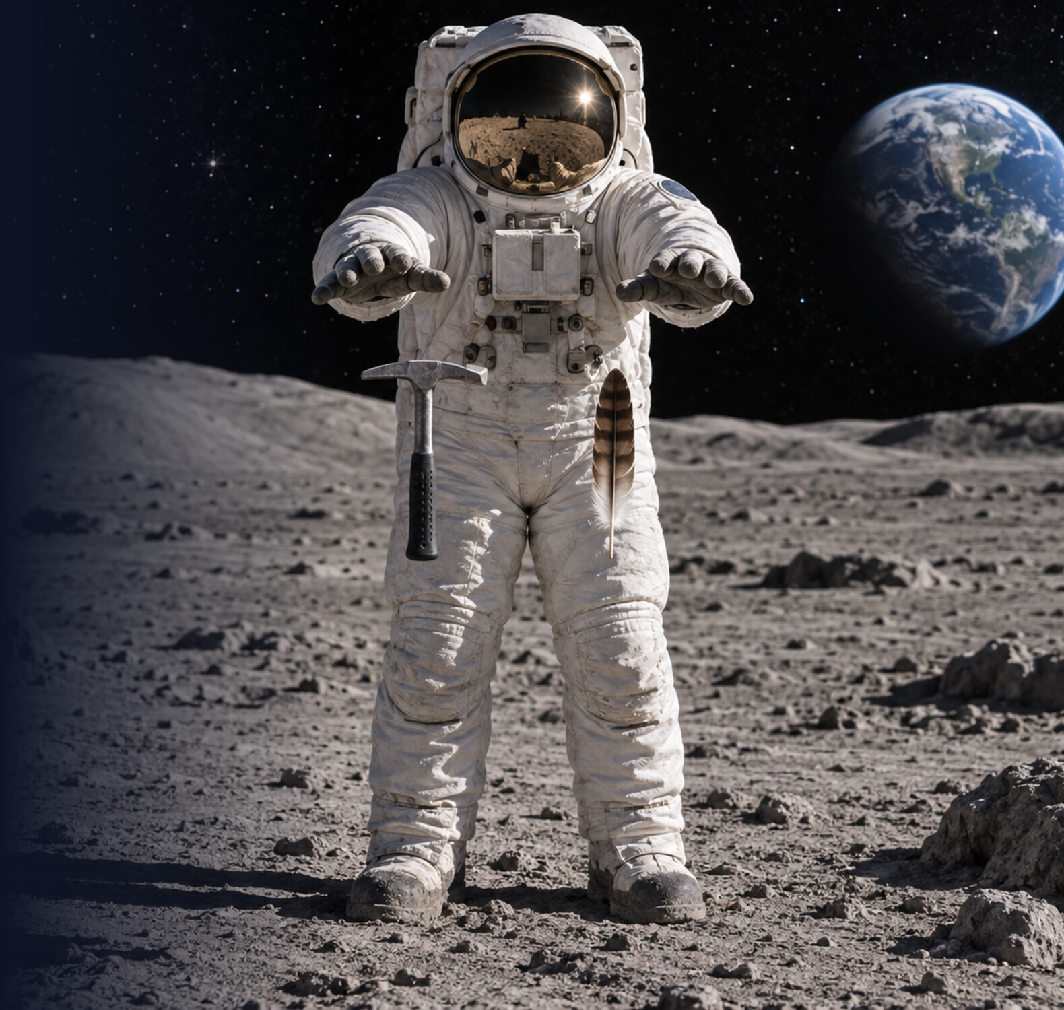
Dersler · fizik
KUVVET VE HAREKET · KONU 01
Serbest düşme
Hava direncinin ihmal edildiği yerde bırakılan her cisim, kütlesi ne olursa olsun aynı ivmeyle düşer. Aşağıdaki dört deneyde bunu kendin ayarla, bırak ve ölç; grafikler sen izlerken çizilsin.
1 Temel
2 Orta
3 İleri
4 Pekiştir
dersler.perinet.org/serbest-dusme.html
Notes:
Bir kuş tüyünü ve bir çelik bilyeyi aynı anda bıraksan hangisi önce yere iner? Havası boşaltılmış bir cam tüpte ikisi de tam olarak aynı anda düşer — Ay'da bu deney 1971'de gerçekten yapıldı. Demek ki düşüşü belirleyen şey cismin ağırlığı değil; yalnızca geçen süre. Bu anlatım dört basamakta ilerliyor: önce düşen bir cismi gözleyip adını koyacağız, sonra süreyi, hızı ve yolu birbirine bağlayan bağıntıları çıkaracağız, ardından yukarı atışa ve hava direncine geçeceğiz. En sonda kolaydan zora sıralanmış örneklerle hepsini birlikte kullanacağız.
Kapak görseli: Apollo 15, 1971. Astronot David Scott Ay'da bir çekiçle bir şahin tüyünü aynı anda bıraktı. Ay'da onları yavaşlatacak hava olmadığı için ikisi yan yana düştü ve toza aynı anda değdi. Bu anlatımın bütün hikâyesi bu sahnede saklı: düşüşü kütle değil, yalnızca yerçekimi ve geçen süre belirler.

Slide 2
?
Başlarken
Konuya günlük bir soruyla giriyoruz.
Bir kuş tüyünü ve bir çelik bilyeyi aynı anda bıraksan hangisi önce yere iner? Havası boşaltılmış bir cam tüpte ikisi de tam olarak aynı anda düşer — Ay'da bu deney 1971'de gerçekten yapıldı. Demek ki düşüşü belirleyen şey cismin ağırlığı değil; yalnızca geçen süre.
dersler.perinet.org/serbest-dusme.html
02
Notes:
Açılış sorusu — sınıfa sorup birkaç cevap alın, sonra konuya geçin.
Bir kuş tüyünü ve bir çelik bilyeyi aynı anda bıraksan hangisi önce yere iner? Havası boşaltılmış bir cam tüpte ikisi de tam olarak aynı anda düşer — Ay'da bu deney 1971'de gerçekten yapıldı. Demek ki düşüşü belirleyen şey cismin ağırlığı değil; yalnızca geçen süre. Bu anlatım dört basamakta ilerliyor: önce düşen bir cismi gözleyip adını koyacağız, sonra süreyi, hızı ve yolu birbirine bağlayan bağıntıları çıkaracağız, ardından yukarı atışa ve hava direncine geçeceğiz. En sonda kolaydan zora sıralanmış örneklerle hepsini birlikte kullanacağız.

Slide 3
≡
Bu derste
Dört basamak, kolaydan zora: önce sezgi, sonra bağıntılar, sonra derinleşme; en sonda pekiştirme.
1
Temel
2
Orta
3
İleri
4
Pekiştir
Önce sezgi: düşen bir cisme bak, ne yaptığını gör ve adını koy. Bu basamakta hesap yok denecek kadar az.
Bağıntılar ve grafikler: gözlediğini sayılara dök, bir büyüklükten ötekine geç.
Derinleşme: cisim atılınca, hava işe karışınca ve serbest düşme gerçek hayata çıkınca ne olur?
Kolaydan zora çözümlü örnekler ve sınavda puan kaybettiren klasik hatalar.
01
Önce gözlemle: düşen bir cisim ne yapar?
04
Temel bağıntılar
08
Düşey atış: yukarı fırlatınca ne değişir?
11
Çözümlü örnekler
02
Serbest düşme nedir?
05
Sayılarla hisset: ne kadar hızlı, ne kadar sürede?
09
Gerçekte hava direnci ve limit hız
12
Sık yapılan hatalar
03
Kütle neden fark etmez?
06
Grafikler ve yorumu
10
Serbest düşme gerçek dünyada
07
Eşit zaman aralıkları: 1 : 3 : 5 kuralı
dersler.perinet.org/serbest-dusme.html
03
Notes:
Bu derste:
1. Temel — Önce sezgi: düşen bir cisme bak, ne yaptığını gör ve adını koy. Bu basamakta hesap yok denecek kadar az.
01 Önce gözlemle: düşen bir cisim ne yapar?
02 Serbest düşme nedir?
03 Kütle neden fark etmez?
2. Orta — Bağıntılar ve grafikler: gözlediğini sayılara dök, bir büyüklükten ötekine geç.
04 Temel bağıntılar
05 Sayılarla hisset: ne kadar hızlı, ne kadar sürede?
06 Grafikler ve yorumu
07 Eşit zaman aralıkları: 1 : 3 : 5 kuralı
3. İleri — Derinleşme: cisim atılınca, hava işe karışınca ve serbest düşme gerçek hayata çıkınca ne olur?
08 Düşey atış: yukarı fırlatınca ne değişir?
09 Gerçekte hava direnci ve limit hız
10 Serbest düşme gerçek dünyada
4. Pekiştir — Kolaydan zora çözümlü örnekler ve sınavda puan kaybettiren klasik hatalar.
11 Çözümlü örnekler
12 Sık yapılan hatalar

Slide 4
↺
Önce hatırlayalım · 1 / 2
Bu konuya başlamadan önce bilmen gereken birkaç şey.
Hız: bir cismin bir saniyede aldığı yol. Metre/saniye (m/s) ile ölçülür; 10 m/s, “her saniye 10 metre” demektir.
1
Hızlanmak: hızın zamanla artması. Yokuş aşağı bırakılan bir bisiklet kendiliğinden giderek hızlanır.
2
Kuvvet: bir cismi itmek ya da çekmek. Newton (N) ile ölçülür; bir cisme kuvvet uygulanınca hızı değişir.
3
dersler.perinet.org/serbest-dusme.html
04
Notes:
Önce hatırlayalım:
• Hız: bir cismin bir saniyede aldığı yol. Metre/saniye (m/s) ile ölçülür; 10 m/s, “her saniye 10 metre” demektir.
• Hızlanmak: hızın zamanla artması. Yokuş aşağı bırakılan bir bisiklet kendiliğinden giderek hızlanır.
• Kuvvet: bir cismi itmek ya da çekmek. Newton (N) ile ölçülür; bir cisme kuvvet uygulanınca hızı değişir.
Her maddeyi sınıfa sorarak hatırlatın.

Slide 5
↺
Önce hatırlayalım · 2 / 2
Bu konuya başlamadan önce bilmen gereken birkaç şey.
Ağırlık: Dünya'nın bir cismi kendine doğru çekme kuvveti. Kütlesi büyük olan cismin ağırlığı da büyüktür.
4
Kare ve karekök: 3² = 3 · 3 = 9 ve √9 = 3. Formüllerde t² “t'nin karesi” diye okunur.
5
dersler.perinet.org/serbest-dusme.html
05
Notes:
Önce hatırlayalım:
• Ağırlık: Dünya'nın bir cismi kendine doğru çekme kuvveti. Kütlesi büyük olan cismin ağırlığı da büyüktür.
• Kare ve karekök: 3² = 3 · 3 = 9 ve √9 = 3. Formüllerde t² “t'nin karesi” diye okunur.
Her maddeyi sınıfa sorarak hatırlatın.

Slide 6
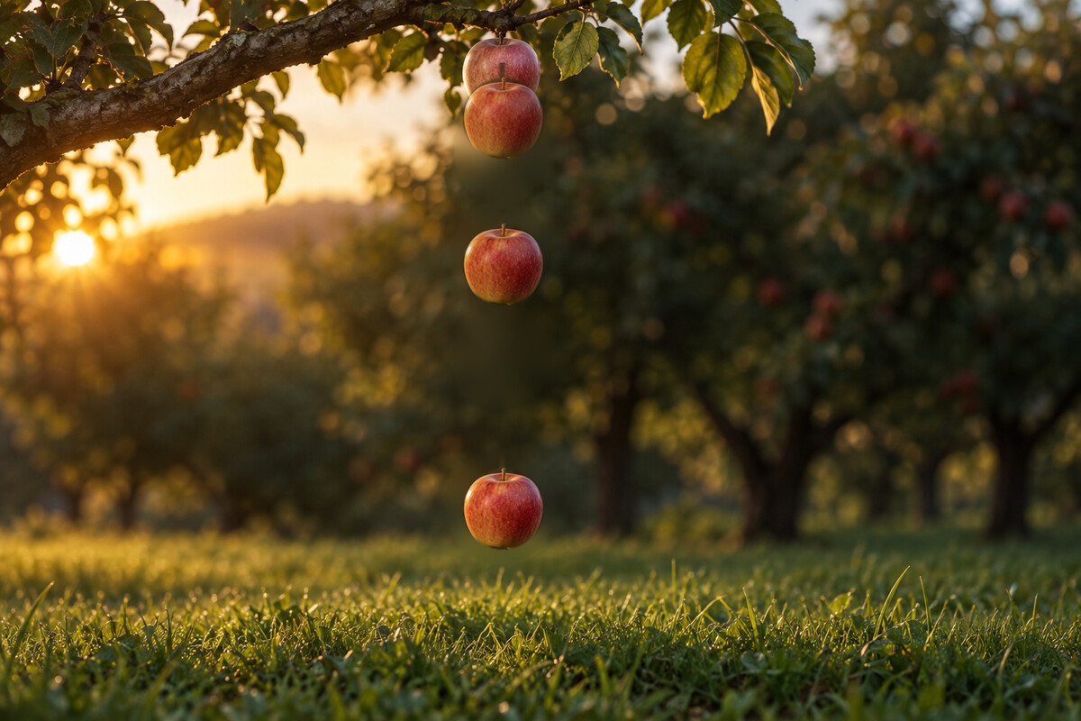
1
BASAMAK 1 / 4
Temel
Önce sezgi: düşen bir cisme bak, ne yaptığını gör ve adını koy. Bu basamakta hesap yok denecek kadar az.
01 Önce gözlemle: düşen bir cisim ne yapar?
02 Serbest düşme nedir?
Düşen bir elmanın eşit zaman aralıklarıyla çekilmiş görüntüleri. Elma her aralıkta bir öncekinden daha uzun yol alıyor; ilk görüntüler neredeyse üst üste binerken sonrakiler iyice açılıyor. Bu görselde aralıklar tam olarak 1 : 3 : 5 oranında: elmaların konumları y = ½·g·t² bağıntısına göre yerleştirildi. Bu kuralı ikinci basamakta kanıtlayacağız.
03 Kütle neden fark etmez?
dersler.perinet.org/serbest-dusme.html
06
Notes:
Basamak 1 — Temel: Önce sezgi: düşen bir cisme bak, ne yaptığını gör ve adını koy. Bu basamakta hesap yok denecek kadar az.
01 Önce gözlemle: düşen bir cisim ne yapar?
02 Serbest düşme nedir?
03 Kütle neden fark etmez?
Görsel: Düşen bir elmanın eşit zaman aralıklarıyla çekilmiş görüntüleri. Elma her aralıkta bir öncekinden daha uzun yol alıyor; ilk görüntüler neredeyse üst üste binerken sonrakiler iyice açılıyor. Bu görselde aralıklar tam olarak 1 : 3 : 5 oranında: elmaların konumları y = ½·g·t² bağıntısına göre yerleştirildi. Bu kuralı ikinci basamakta kanıtlayacağız.

Slide 7
1 / 4 TEMEL · ADIM 1 / 5
01
Önce gözlemle: düşen bir cisim ne yapar?
Elindeki anahtarı bırak.
Önce yavaş ayrılır, sonra giderek hızlanarak yere çarpar.
Bu hızlanmayı gözle izlemek zordur, çünkü her şey bir saniyeden kısa sürer.
Fizikçiler bu yüzden düşüşü strobo fotoğrafla incelemeyi sever: karanlık bir odada, eşit aralıklarla (örneğin saniyede on kez) yanıp sönen bir ışık altında tek bir fotoğraf çekilir ve cismin her an bulunduğu yer aynı karede üst üste görünür.
dersler.perinet.org/serbest-dusme.html
07
Notes:
Önce gözlemle: düşen bir cisim ne yapar? — adım 1/5
• Elindeki anahtarı bırak.
• Önce yavaş ayrılır, sonra giderek hızlanarak yere çarpar.
• Bu hızlanmayı gözle izlemek zordur, çünkü her şey bir saniyeden kısa sürer.
• Fizikçiler bu yüzden düşüşü strobo fotoğrafla incelemeyi sever: karanlık bir odada, eşit aralıklarla (örneğin saniyede on kez) yanıp sönen bir ışık altında tek bir fotoğraf çekilir ve cismin her an bulunduğu yer aynı karede üst üste görünür.

Slide 8
1 / 4 TEMEL · ADIM 2 / 5
01
Önce gözlemle: düşen bir cisim ne yapar?
Böyle bir fotoğrafta ilk dikkat çeken şey şudur: görüntüler arasındaki boşluklar eşit değildir, aşağı indikçe açılır.
Eşit sürelerde giderek daha uzun yol alınıyorsa cisim hızlanıyor demektir.
Sabit hızla giden bir araba aynı yöntemle fotoğraflansaydı görüntüler cetvel çizgileri gibi eşit aralıklı dizilirdi.
dersler.perinet.org/serbest-dusme.html
08
Notes:
Önce gözlemle: düşen bir cisim ne yapar? — adım 2/5
• Böyle bir fotoğrafta ilk dikkat çeken şey şudur: görüntüler arasındaki boşluklar eşit değildir, aşağı indikçe açılır.
• Eşit sürelerde giderek daha uzun yol alınıyorsa cisim hızlanıyor demektir.
• Sabit hızla giden bir araba aynı yöntemle fotoğraflansaydı görüntüler cetvel çizgileri gibi eşit aralıklı dizilirdi.

Slide 9
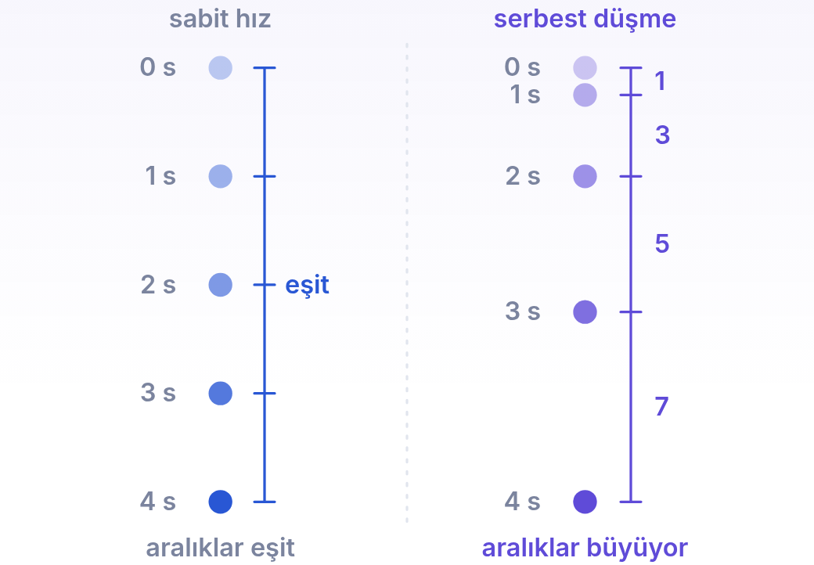
1 / 4 TEMEL · ADIM 3 / 5
01
Önce gözlemle: düşen bir cisim ne yapar?
İki strobo fotoğrafını yan yana düşün. Sabit hızla giden cisim her saniye aynı yolu alır, görüntüleri eşit aralıklı dizilir. Serbest düşen cisim ise her saniye bir öncekinden daha uzun yol alır: aralıklar 1, 3, 5, 7 oranında büyür. Aralıkların açılması, hızın arttığının gözle görülen kanıtıdır.
dersler.perinet.org/serbest-dusme.html
09
Notes:
Önce gözlemle: düşen bir cisim ne yapar? — şekil
İki strobo fotoğrafını yan yana düşün. Sabit hızla giden cisim her saniye aynı yolu alır, görüntüleri eşit aralıklı dizilir. Serbest düşen cisim ise her saniye bir öncekinden daha uzun yol alır: aralıklar 1, 3, 5, 7 oranında büyür. Aralıkların açılması, hızın arttığının gözle görülen kanıtıdır.

Slide 10
1 / 4 TEMEL · ADIM 4 / 5
01
Önce gözlemle: düşen bir cisim ne yapar?
Düşen her cisimde, hava direnci küçük kaldığı sürece, aynı üç şey gözlenir:
Doğrultu düşeydir: cisim şakül ipi gibi dümdüz aşağı iner.
Hız sürekli artar: her saniye bir önceki saniyeden daha hızlıdır.
Hızlanma herkes için aynıdır: bilye de taş da anahtar da aynı biçimde hızlanır.
dersler.perinet.org/serbest-dusme.html
10
Notes:
Önce gözlemle: düşen bir cisim ne yapar? — adım 4/5
• Düşen her cisimde, hava direnci küçük kaldığı sürece, aynı üç şey gözlenir:
• Doğrultu düşeydir: cisim şakül ipi gibi dümdüz aşağı iner.
• Hız sürekli artar: her saniye bir önceki saniyeden daha hızlıdır.
• Hızlanma herkes için aynıdır: bilye de taş da anahtar da aynı biçimde hızlanır.

Slide 11
1 / 4 TEMEL · ADIM 5 / 5
01
Önce gözlemle: düşen bir cisim ne yapar?
Üçüncü madde sezgimize en ters gelenidir; bu yüzden ona ayrı bir başlık ayıracağız.
Önce gözlediğimiz harekete bir ad verelim.
dersler.perinet.org/serbest-dusme.html
11
Notes:
Önce gözlemle: düşen bir cisim ne yapar? — adım 5/5
• Üçüncü madde sezgimize en ters gelenidir; bu yüzden ona ayrı bir başlık ayıracağız.
• Önce gözlediğimiz harekete bir ad verelim.

Slide 12
1 / 4 TEMEL
01
Önce gözlemle: düşen bir cisim ne yapar?
KISACA · BU BÖLÜMDE ÖĞRENDİK
Düşen bir cisim düşey doğrultuda ve giderek hızlanarak iner. Eşit sürelerde alınan yolların büyümesi bu hızlanmanın izidir.
dersler.perinet.org/serbest-dusme.html
12
Notes:
Kısaca: Düşen bir cisim düşey doğrultuda ve giderek hızlanarak iner. Eşit sürelerde alınan yolların büyümesi bu hızlanmanın izidir.
Sınıfa bu cümleyi kendi sözleriyle tekrar ettirin.

Slide 13
1 / 4 TEMEL
DÜŞÜN
Musluktan eşit aralıklarla damlayan su damlaları aşağı indikçe neden birbirinden uzaklaşır?
?
01 · Önce gözlemle: düşen bir cisim ne yapar? Cevap bir sonraki slaytta
dersler.perinet.org/serbest-dusme.html
13
Notes:
Düşün: Musluktan eşit aralıklarla damlayan su damlaları aşağı indikçe neden birbirinden uzaklaşır?
Sınıfa sorun, birkaç tahmin alın; sonra cevap slaytına geçin.
Cevap: Her damla ötekinden biraz önce yola çıkmıştır, yani her an ondan daha hızlıdır. Öndeki damla arkadakinden hep daha hızlı gittiği için aradaki boşluk sürekli büyür. Damlalar eşit zaman aralıklarıyla kopsa da aralarındaki uzaklık eşit kalmaz — tam da strobo fotoğraftaki gibi.

Slide 14
1 / 4 TEMEL
!
Cevap
Musluktan eşit aralıklarla damlayan su damlaları aşağı indikçe neden birbirinden uzaklaşır?
Her damla ötekinden biraz önce yola çıkmıştır, yani her an ondan daha hızlıdır. Öndeki damla arkadakinden hep daha hızlı gittiği için aradaki boşluk sürekli büyür. Damlalar eşit zaman aralıklarıyla kopsa da aralarındaki uzaklık eşit kalmaz — tam da strobo fotoğraftaki gibi.
dersler.perinet.org/serbest-dusme.html
14
Notes:
Cevap: Her damla ötekinden biraz önce yola çıkmıştır, yani her an ondan daha hızlıdır. Öndeki damla arkadakinden hep daha hızlı gittiği için aradaki boşluk sürekli büyür. Damlalar eşit zaman aralıklarıyla kopsa da aralarındaki uzaklık eşit kalmaz — tam da strobo fotoğraftaki gibi.

Slide 15
1 / 4 TEMEL · ADIM 1 / 7
02
Serbest düşme nedir?
Bir cisim ilk hızsız olarak bırakıldığında ve üzerine yalnızca yerçekimi kuvveti etki ettiğinde yaptığı harekete serbest düşme denir.
Hareket düşey doğrultudadır, aşağı yöndedir ve ivmesi sabittir.
“Serbest” sözcüğü cismin hiçbir şeye (ipe, ele, havaya) takılmadan, yalnızca yerçekimine bırakıldığını anlatır.
dersler.perinet.org/serbest-dusme.html
15
Notes:
Serbest düşme nedir? — adım 1/7
• Bir cisim ilk hızsız olarak bırakıldığında ve üzerine yalnızca yerçekimi kuvveti etki ettiğinde yaptığı harekete serbest düşme denir.
• Hareket düşey doğrultudadır, aşağı yöndedir ve ivmesi sabittir.
• “Serbest” sözcüğü cismin hiçbir şeye (ipe, ele, havaya) takılmadan, yalnızca yerçekimine bırakıldığını anlatır.

Slide 16
1 / 4 TEMEL · ADIM 2 / 7
02
Serbest düşme nedir?
Bir hareketin “serbest düşme” sayılması için üç koşul aranır:
İlk hız sıfırdır (v₀ = 0): cisim atılmaz, bırakılır.
Hava direnci ihmal edilir; tek kuvvet ağırlıktır (G = m·g).
İvme sabittir ve yerçekimi ivmesi g'ye eşittir.
dersler.perinet.org/serbest-dusme.html
16
Notes:
Serbest düşme nedir? — adım 2/7
• Bir hareketin “serbest düşme” sayılması için üç koşul aranır:
• İlk hız sıfırdır (v₀ = 0): cisim atılmaz, bırakılır.
• Hava direnci ihmal edilir; tek kuvvet ağırlıktır (G = m·g).
• İvme sabittir ve yerçekimi ivmesi g'ye eşittir.

Slide 17
1 / 4 TEMEL · ADIM 3 / 7
02
Serbest düşme nedir?
İvme ne demek?
İvme, hızın her saniye ne kadar değiştiğini söyler.
Dünya'da g yaklaşık 10 m/s²'dir: bunu “her saniye hız 10 m/s artar” diye okuyabilirsin.
dersler.perinet.org/serbest-dusme.html
17
Notes:
Serbest düşme nedir? — adım 3/7
İvme ne demek?
• İvme, hızın her saniye ne kadar değiştiğini söyler.
• Dünya'da g yaklaşık 10 m/s²'dir: bunu “her saniye hız 10 m/s artar” diye okuyabilirsin.

Slide 18
1 / 4 TEMEL · ADIM 4 / 7
02
Serbest düşme nedir?
Serbest bırakılan bir cismin hızını saniye saniye yazmak için hiçbir formül gerekmez, yalnızca her saniye 10 eklemek yeter:
Geçen süre | Hız | O saniyede alınan yol | Toplam yol
0 s | 0 m/s | — | 0 m
1 s | 10 m/s | 5 m | 5 m
2 s | 20 m/s | 15 m | 20 m
3 s | 30 m/s | 25 m | 45 m
4 s | 40 m/s | 35 m | 80 m
dersler.perinet.org/serbest-dusme.html
18
Notes:
Serbest düşme nedir? — adım 4/7
• Serbest bırakılan bir cismin hızını saniye saniye yazmak için hiçbir formül gerekmez, yalnızca her saniye 10 eklemek yeter:
Geçen süre | Hız | O saniyede alınan yol | Toplam yol
0 s | 0 m/s | — | 0 m
1 s | 10 m/s | 5 m | 5 m
2 s | 20 m/s | 15 m | 20 m
3 s | 30 m/s | 25 m | 45 m
4 s | 40 m/s | 35 m | 80 m

Slide 19
1 / 4 TEMEL · ADIM 5 / 7
02
Serbest düşme nedir?
Her saniye alınan yol, o saniyenin ortalama hızı kadardır: ilk saniyede hız 0'dan 10'a çıktığı için ortalama 5 m/s, yol 5 m; ikinci saniyede 10'dan 20'ye, ortalama 15 m/s, yol 15 m.
Tablonun son sütunu, bir sonraki basamakta çıkaracağımız formülün sonucunu şimdiden veriyor.
dersler.perinet.org/serbest-dusme.html
19
Notes:
Serbest düşme nedir? — adım 5/7
• Her saniye alınan yol, o saniyenin ortalama hızı kadardır: ilk saniyede hız 0'dan 10'a çıktığı için ortalama 5 m/s, yol 5 m; ikinci saniyede 10'dan 20'ye, ortalama 15 m/s, yol 15 m.
• Tablonun son sütunu, bir sonraki basamakta çıkaracağımız formülün sonucunu şimdiden veriyor.

Slide 20
1 / 4 TEMEL · ADIM 6 / 7
02
Serbest düşme nedir?
g ne kadar? Dünya yüzeyinde ortalama 9,81 m/s²'dir; ekvatorda 9,78, kutuplarda 9,83 civarına iner-çıkar. İşlem kolaylığı için problemlerde çoğunlukla g = 10 m/s² alınır. Ay'da 1,62 · Mars'ta 3,72 · Jüpiter'de 24,79 m/s².
dersler.perinet.org/serbest-dusme.html
20
Notes:
Serbest düşme nedir? — adım 6/7
g ne kadar? Dünya yüzeyinde ortalama 9,81 m/s²'dir; ekvatorda 9,78, kutuplarda 9,83 civarına iner-çıkar. İşlem kolaylığı için problemlerde çoğunlukla g = 10 m/s² alınır. Ay'da 1,62 · Mars'ta 3,72 · Jüpiter'de 24,79 m/s².

Slide 21
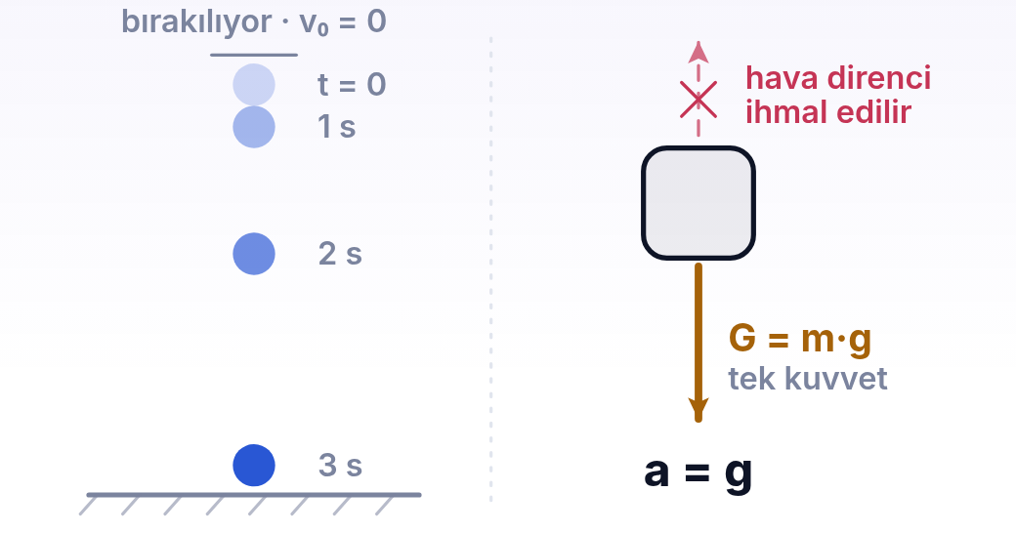
1 / 4 TEMEL · ADIM 7 / 7
02
Serbest düşme nedir?
Üç koşul tek karede: cisim ilk hızsız bırakılır, üzerindeki tek kuvvet ağırlıktır, bu yüzden ivmesi sabit kalır ve g'ye eşit olur. Eşit sürelerle çekilmiş strobo görüntülerinin arası sürekli açılıyor; çünkü hız her saniye aynı miktarda büyüyor.
dersler.perinet.org/serbest-dusme.html
21
Notes:
Serbest düşme nedir? — şekil
Üç koşul tek karede: cisim ilk hızsız bırakılır, üzerindeki tek kuvvet ağırlıktır, bu yüzden ivmesi sabit kalır ve g'ye eşit olur. Eşit sürelerle çekilmiş strobo görüntülerinin arası sürekli açılıyor; çünkü hız her saniye aynı miktarda büyüyor.

Slide 22
1 / 4 TEMEL
02
Serbest düşme nedir?
KISACA · BU BÖLÜMDE ÖĞRENDİK
Serbest düşme, ilk hızsız bırakılan ve yalnızca ağırlığın etkisindeki bir cismin hareketidir. İvmesi sabittir ve g'ye eşittir: hız her saniye yaklaşık 10 m/s artar.
dersler.perinet.org/serbest-dusme.html
22
Notes:
Kısaca: Serbest düşme, ilk hızsız bırakılan ve yalnızca ağırlığın etkisindeki bir cismin hareketidir. İvmesi sabittir ve g'ye eşittir: hız her saniye yaklaşık 10 m/s artar.
Sınıfa bu cümleyi kendi sözleriyle tekrar ettirin.

Slide 23
1 / 4 TEMEL · ADIM 1 / 5
03
Kütle neden fark etmez?
Sezgi “ağır olan daha hızlı düşer” der.
Aristoteles de böyle düşünüyordu ve bu fikir yaklaşık iki bin yıl boyunca genel kabul gördü.
Galileo ise 1600'lerde bunu basit bir düşünce deneyiyle çürüttü: ağır bir taşla hafif bir taşı iple birbirine bağlayalım.
Hafif taş daha yavaş düşmek isteyeceği için ağır olanı frenler; o zaman ikili, ağır taştan yavaş düşmeli.
dersler.perinet.org/serbest-dusme.html
23
Notes:
Kütle neden fark etmez? — adım 1/5
• Sezgi “ağır olan daha hızlı düşer” der.
• Aristoteles de böyle düşünüyordu ve bu fikir yaklaşık iki bin yıl boyunca genel kabul gördü.
• Galileo ise 1600'lerde bunu basit bir düşünce deneyiyle çürüttü: ağır bir taşla hafif bir taşı iple birbirine bağlayalım.
• Hafif taş daha yavaş düşmek isteyeceği için ağır olanı frenler; o zaman ikili, ağır taştan yavaş düşmeli.

Slide 24
1 / 4 TEMEL · ADIM 2 / 5
03
Kütle neden fark etmez?
Ama ikili tek başına ağır taştan daha ağırdır; o zaman daha hızlı düşmeli.
Aynı öncül iki zıt sonuç veriyorsa öncül yanlıştır: düşüş hızı ağırlığa bağlı olamaz.
Newton'un ikinci yasası aynı sonucu hesapla gösterir.
Düşen cisme etki eden tek kuvvet ağırlığıdır:
F = m · a
m · g = m · a
a = g
dersler.perinet.org/serbest-dusme.html
24
Notes:
Kütle neden fark etmez? — adım 2/5
• Ama ikili tek başına ağır taştan daha ağırdır; o zaman daha hızlı düşmeli.
• Aynı öncül iki zıt sonuç veriyorsa öncül yanlıştır: düşüş hızı ağırlığa bağlı olamaz.
• Newton'un ikinci yasası aynı sonucu hesapla gösterir.
• Düşen cisme etki eden tek kuvvet ağırlığıdır:
F = m · a m · g = m · a a = g

Slide 25
1 / 4 TEMEL · ADIM 3 / 5
03
Kütle neden fark etmez?
Kütle eşitliğin iki yanında da bulunduğu için sadeleşir.
Ağır cisim daha çok çekilir, ama aynı oranda da harekete direnir (eylemsizliği fazladır); iki etki birbirini tam olarak götürür.
Sonuç: 10 gramlık bilye ile 10 kiloluk gülle aynı anda yere düşer.
dersler.perinet.org/serbest-dusme.html
25
Notes:
Kütle neden fark etmez? — adım 3/5
• Kütle eşitliğin iki yanında da bulunduğu için sadeleşir.
• Ağır cisim daha çok çekilir, ama aynı oranda da harekete direnir (eylemsizliği fazladır); iki etki birbirini tam olarak götürür.
• Sonuç: 10 gramlık bilye ile 10 kiloluk gülle aynı anda yere düşer.

Slide 26
1 / 4 TEMEL · ADIM 4 / 5
03
Kütle neden fark etmez?
1971'de Apollo 15 astronotu David Scott, havasız Ay yüzeyinde bir şahin tüyü ile alüminyum çekici aynı anda bıraktı; ikisi de aynı anda toza değdi.
Günlük hayatta tüyün geride kalmasının sebebi kütlesi değil, hava direncidir: tüy çok hafif ama yüzeyi geniştir, bu yüzden hava onu ağırlığına oranla çok daha güçlü frenler.
dersler.perinet.org/serbest-dusme.html
26
Notes:
Kütle neden fark etmez? — adım 4/5
• 1971'de Apollo 15 astronotu David Scott, havasız Ay yüzeyinde bir şahin tüyü ile alüminyum çekici aynı anda bıraktı; ikisi de aynı anda toza değdi.
• Günlük hayatta tüyün geride kalmasının sebebi kütlesi değil, hava direncidir: tüy çok hafif ama yüzeyi geniştir, bu yüzden hava onu ağırlığına oranla çok daha güçlü frenler.

Slide 27
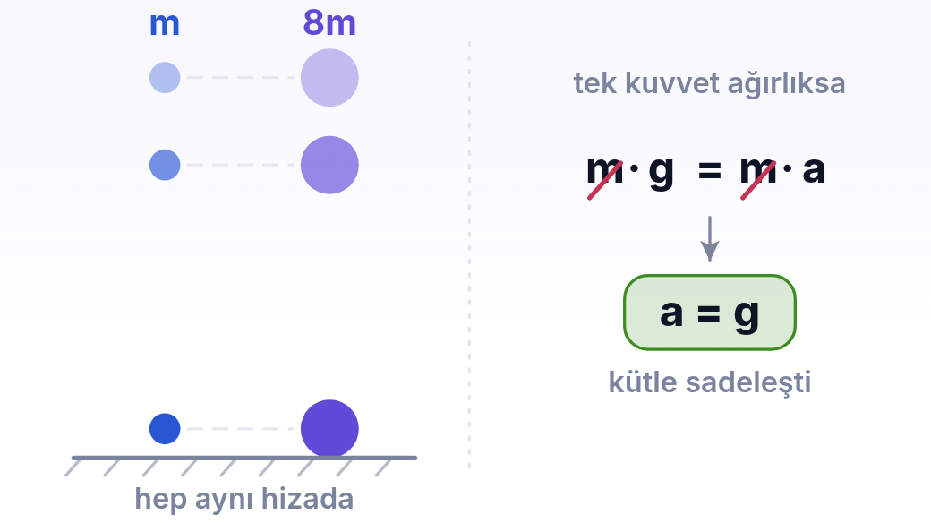
1 / 4 TEMEL · ADIM 5 / 5
03
Kütle neden fark etmez?
Ağır cisim daha büyük bir kuvvetle çekilir (m·g), ama tam o oranda harekete de direnir (m·a). Kütle eşitliğin iki yanında da bulunduğu için sadeleşir ve geriye yalnızca a = g kalır. Bu yüzden 8 kat ağır olan cisim, hafif olanla hep aynı hizada düşer.
dersler.perinet.org/serbest-dusme.html
27
Notes:
Kütle neden fark etmez? — şekil
Ağır cisim daha büyük bir kuvvetle çekilir (m·g), ama tam o oranda harekete de direnir (m·a). Kütle eşitliğin iki yanında da bulunduğu için sadeleşir ve geriye yalnızca a = g kalır. Bu yüzden 8 kat ağır olan cisim, hafif olanla hep aynı hizada düşer.

Slide 28
1 / 4 TEMEL
03
Kütle neden fark etmez?
KISACA · BU BÖLÜMDE ÖĞRENDİK
Hava direnci yoksa bütün cisimler aynı ivmeyle düşer, çünkü ağırlık ve eylemsizlik kütleyle aynı oranda büyür ve m·g = m·a eşitliğinde kütle sadeleşir.
dersler.perinet.org/serbest-dusme.html
28
Notes:
Kısaca: Hava direnci yoksa bütün cisimler aynı ivmeyle düşer, çünkü ağırlık ve eylemsizlik kütleyle aynı oranda büyür ve m·g = m·a eşitliğinde kütle sadeleşir.
Sınıfa bu cümleyi kendi sözleriyle tekrar ettirin.

Slide 29
1 / 4 TEMEL
DÜŞÜN
Ağır cisme daha büyük bir kuvvet etki ediyorsa, neden daha hızlı düşmüyor?
?
03 · Kütle neden fark etmez? Cevap bir sonraki slaytta
dersler.perinet.org/serbest-dusme.html
29
Notes:
Düşün: Ağır cisme daha büyük bir kuvvet etki ediyorsa, neden daha hızlı düşmüyor?
Sınıfa sorun, birkaç tahmin alın; sonra cevap slaytına geçin.
Cevap: Çünkü onu hızlandırmak da o kadar zordur. 8 kat ağır bir cisme 8 kat büyük kuvvet etki eder, ama onun hızını değiştirmek için de 8 kat büyük kuvvet gerekir. Kuvvetin kütleye oranı (F/m) ikisinde de aynıdır ve bu oran tam olarak g'dir. İvmeyi belirleyen kuvvetin kendisi değil, kuvvetin kütleye oranıdır.

Slide 30
1 / 4 TEMEL
!
Cevap
Ağır cisme daha büyük bir kuvvet etki ediyorsa, neden daha hızlı düşmüyor?
Çünkü onu hızlandırmak da o kadar zordur. 8 kat ağır bir cisme 8 kat büyük kuvvet etki eder, ama onun hızını değiştirmek için de 8 kat büyük kuvvet gerekir. Kuvvetin kütleye oranı (F/m) ikisinde de aynıdır ve bu oran tam olarak g'dir. İvmeyi belirleyen kuvvetin kendisi değil, kuvvetin kütleye oranıdır.
dersler.perinet.org/serbest-dusme.html
30
Notes:
Cevap: Çünkü onu hızlandırmak da o kadar zordur. 8 kat ağır bir cisme 8 kat büyük kuvvet etki eder, ama onun hızını değiştirmek için de 8 kat büyük kuvvet gerekir. Kuvvetin kütleye oranı (F/m) ikisinde de aynıdır ve bu oran tam olarak g'dir. İvmeyi belirleyen kuvvetin kendisi değil, kuvvetin kütleye oranıdır.

Slide 31
2
TEMEL BAĞINTILAR
v = g · t
hız, süreyle doğru orantılı
BASAMAK 2 / 4
h = ½ · g · t²
yol, sürenin karesiyle
Orta
v² = 2 · g · h
süre bilinmiyorsa
Bağıntılar ve grafikler: gözlediğini sayılara dök, bir büyüklükten ötekine geç.
t = √(2h / g)
düşme süresi
04 Temel bağıntılar
05 Sayılarla hisset: ne kadar hızlı, ne kadar sürede?
06 Grafikler ve yorumu
07 Eşit zaman aralıkları: 1 : 3 : 5 kuralı
dersler.perinet.org/serbest-dusme.html
31
Notes:
Basamak 2 — Orta: Bağıntılar ve grafikler: gözlediğini sayılara dök, bir büyüklükten ötekine geç.
04 Temel bağıntılar
05 Sayılarla hisset: ne kadar hızlı, ne kadar sürede?
06 Grafikler ve yorumu
07 Eşit zaman aralıkları: 1 : 3 : 5 kuralı

Slide 32
2 / 4 ORTA · ADIM 1 / 7
04
Temel bağıntılar
Aşağı yönü pozitif alalım: v₀ = 0, a = g.
Sabit ivmeli hareketin denklemleri doğrudan serbest düşmenin denklemlerine dönüşür (h: alınan yol, t: düşme süresi):
v = g · t
h = ½ · g · t²
v² = 2 · g · h
t = √(2h / g)
vort = h / t = v / 2
dersler.perinet.org/serbest-dusme.html
32
Notes:
Temel bağıntılar — adım 1/7
• Aşağı yönü pozitif alalım: v₀ = 0, a = g.
• Sabit ivmeli hareketin denklemleri doğrudan serbest düşmenin denklemlerine dönüşür (h: alınan yol, t: düşme süresi):
v = g · t h = ½ · g · t² v² = 2 · g · h t = √(2h / g) vort = h / t = v / 2

Slide 33
2 / 4 ORTA · ADIM 2 / 7
04
Temel bağıntılar
Formüldeki harfler ne anlama geliyor?
Sembol | Anlamı | Birimi
v | cismin o anki hızı | m/s
g | yerçekimi ivmesi (Dünya'da yaklaşık 10) | m/s²
t | cisim bırakıldığından beri geçen süre | s
h | alınan yol, yani düşülen yükseklik | m
v₀ | ilk hız (serbest düşmede sıfır) | m/s
dersler.perinet.org/serbest-dusme.html
33
Notes:
Temel bağıntılar — adım 2/7
Formüldeki harfler ne anlama geliyor?
Sembol | Anlamı | Birimi
v | cismin o anki hızı | m/s
g | yerçekimi ivmesi (Dünya'da yaklaşık 10) | m/s²
t | cisim bırakıldığından beri geçen süre | s
h | alınan yol, yani düşülen yükseklik | m
v₀ | ilk hız (serbest düşmede sıfır) | m/s

Slide 34
2 / 4 ORTA · ADIM 3 / 7
04
Temel bağıntılar
Bağıntılar nereden geliyor?
Hiçbirini ezberlemek gerekmez; üçü de ivmenin tanımından adım adım çıkar.
dersler.perinet.org/serbest-dusme.html
34
Notes:
Temel bağıntılar — adım 3/7
Bağıntılar nereden geliyor?
• Hiçbirini ezberlemek gerekmez; üçü de ivmenin tanımından adım adım çıkar.

Slide 35
2 / 4 ORTA · ADIM 4 / 7
04
Temel bağıntılar
Hız: İvme “her saniye hıza eklenen miktar” olduğuna göre t saniye sonra hız g'nin t katıdır: v = g·t. Tablodaki 10, 20, 30 m/s tam olarak budur.
Yol: Hız düzgün arttığı için ortalama hız, ilk ve son hızın ortalamasıdır: (0 + g·t)/2. Yol = ortalama hız × süre = (g·t/2)·t, yani h = ½·g·t².
Süresiz bağıntı: İlk bağıntıdan t = v/g yazıp ikinciye koyarsak h = ½·g·(v/g)² = v²/(2g), yani v² = 2·g·h. Süre sorulmayan sorularda doğrudan bu bağıntıyı kullanmak en kısa yoldur.
dersler.perinet.org/serbest-dusme.html
35
Notes:
Temel bağıntılar — adım 4/7
• Hız: İvme “her saniye hıza eklenen miktar” olduğuna göre t saniye sonra hız g'nin t katıdır: v = g·t. Tablodaki 10, 20, 30 m/s tam olarak budur.
• Yol: Hız düzgün arttığı için ortalama hız, ilk ve son hızın ortalamasıdır: (0 + g·t)/2. Yol = ortalama hız × süre = (g·t/2)·t, yani h = ½·g·t².
• Süresiz bağıntı: İlk bağıntıdan t = v/g yazıp ikinciye koyarsak h = ½·g·(v/g)² = v²/(2g), yani v² = 2·g·h. Süre sorulmayan sorularda doğrudan bu bağıntıyı kullanmak en kısa yoldur.

Slide 36
2 / 4 ORTA · ADIM 5 / 7
04
Temel bağıntılar
Birim kontrolü: Bir bağıntıyı doğru hatırlayıp hatırlamadığını birimlerle sınayabilirsin. g·t için (m/s²)·s = m/s çıkar, bu bir hızdır ✓. ½·g·t² için (m/s²)·s² = m çıkar, bu bir yoldur ✓. “v = 2gh” yazsaydın sağ taraf m²/s² çıkardı; hız değil hızın karesi — hatanı birim yakalar.
dersler.perinet.org/serbest-dusme.html
36
Notes:
Temel bağıntılar — adım 5/7
Birim kontrolü: Bir bağıntıyı doğru hatırlayıp hatırlamadığını birimlerle sınayabilirsin. g·t için (m/s²)·s = m/s çıkar, bu bir hızdır ✓. ½·g·t² için (m/s²)·s² = m çıkar, bu bir yoldur ✓. “v = 2gh” yazsaydın sağ taraf m²/s² çıkardı; hız değil hızın karesi — hatanı birim yakalar.

Slide 37
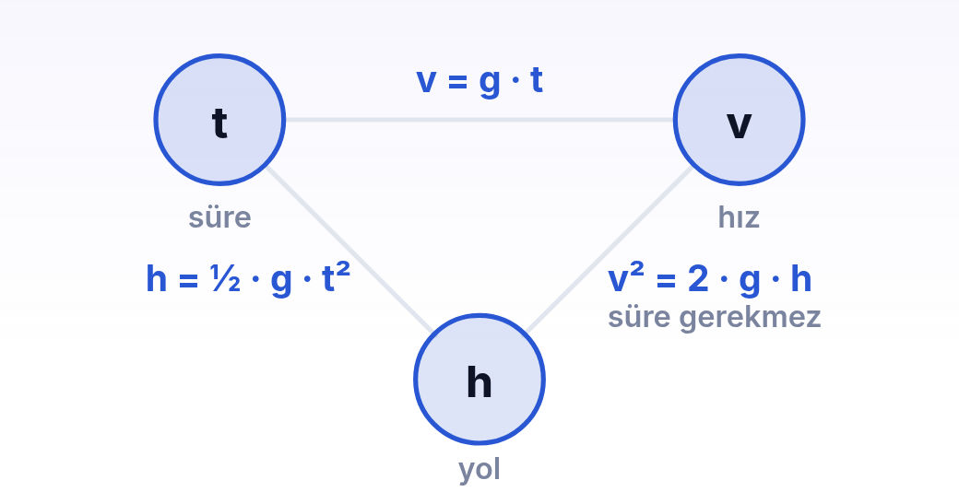
2 / 4 ORTA · ADIM 6 / 7
04
Temel bağıntılar
Serbest düşmede üç büyüklük vardır ve her ikisini birbirine bir kenar bağlar. Soruda hangi ikisi geçiyorsa o kenardaki bağıntıyı kullan: süre ile hız arasında v = g·t, süre ile yol arasında h = ½g·t², sürenin hiç geçmediği sorularda v² = 2gh.
dersler.perinet.org/serbest-dusme.html
37
Notes:
Temel bağıntılar — şekil
Serbest düşmede üç büyüklük vardır ve her ikisini birbirine bir kenar bağlar. Soruda hangi ikisi geçiyorsa o kenardaki bağıntıyı kullan: süre ile hız arasında v = g·t, süre ile yol arasında h = ½g·t², sürenin hiç geçmediği sorularda v² = 2gh.

Slide 38
2 / 4 ORTA · ADIM 7 / 7
04
Temel bağıntılar
Soruda verilenler | İstenen | Kullan
Süre | Hız | v = g·t
Süre | Yükseklik | h = ½·g·t²
Yükseklik | Çarpma hızı | v² = 2·g·h
Yükseklik | Düşme süresi | t = √(2h/g)
dersler.perinet.org/serbest-dusme.html
38
Notes:
Temel bağıntılar — adım 7/7
Soruda verilenler | İstenen | Kullan
Süre | Hız | v = g·t
Süre | Yükseklik | h = ½·g·t²
Yükseklik | Çarpma hızı | v² = 2·g·h
Yükseklik | Düşme süresi | t = √(2h/g)

Slide 39
2 / 4 ORTA
04
Temel bağıntılar
KISACA · BU BÖLÜMDE ÖĞRENDİK
v = g·t, h = ½·g·t² ve v² = 2·g·h ivmenin tanımından çıkar. Soruda hangi iki büyüklük geçiyorsa onları bağlayan bağıntıyı seç; süre yoksa v² = 2gh.
dersler.perinet.org/serbest-dusme.html
39
Notes:
Kısaca: v = g·t, h = ½·g·t² ve v² = 2·g·h ivmenin tanımından çıkar. Soruda hangi iki büyüklük geçiyorsa onları bağlayan bağıntıyı seç; süre yoksa v² = 2gh.
Sınıfa bu cümleyi kendi sözleriyle tekrar ettirin.

Slide 40
2 / 4 ORTA · ADIM 1 / 7
05
Sayılarla hisset: ne kadar hızlı, ne kadar sürede?
Formüller soyut kalmasın; tanıdık yüksekliklerden bırakılan bir cismin ne kadar sürede ve hangi hızla yere ulaştığına bakalım (g = 10 m/s², hava direnci yok):
dersler.perinet.org/serbest-dusme.html
40
Notes:
Sayılarla hisset: ne kadar hızlı, ne kadar sürede? — adım 1/7
• Formüller soyut kalmasın; tanıdık yüksekliklerden bırakılan bir cismin ne kadar sürede ve hangi hızla yere ulaştığına bakalım (g = 10 m/s², hava direnci yok):

Slide 41
2 / 4 ORTA · ADIM 2 / 7
05
Sayılarla hisset: ne kadar hızlı, ne kadar sürede?
Nereden | Yükseklik | Düşme süresi | Çarpma hızı
Masadan | 0,8 m | 0,4 s | 4 m/s (14 km/h)
İkinci kat balkonundan | 5 m | 1 s | 10 m/s (36 km/h)
Altı katlı binadan | 20 m | 2 s | 20 m/s (72 km/h)
On beş katlı binadan | 45 m | 3 s | 30 m/s (108 km/h)
Kırk katlı binadan | 125 m | 5 s | 50 m/s (180 km/h)
dersler.perinet.org/serbest-dusme.html
41
Notes:
Sayılarla hisset: ne kadar hızlı, ne kadar sürede? — adım 2/7
Nereden | Yükseklik | Düşme süresi | Çarpma hızı
Masadan | 0,8 m | 0,4 s | 4 m/s (14 km/h)
İkinci kat balkonundan | 5 m | 1 s | 10 m/s (36 km/h)
Altı katlı binadan | 20 m | 2 s | 20 m/s (72 km/h)
On beş katlı binadan | 45 m | 3 s | 30 m/s (108 km/h)
Kırk katlı binadan | 125 m | 5 s | 50 m/s (180 km/h)

Slide 42
2 / 4 ORTA · ADIM 3 / 7
05
Sayılarla hisset: ne kadar hızlı, ne kadar sürede?
Tablodan hemen okunan bir düzen var: yükseklik 4 katına çıkınca süre ve hız yalnızca 2 katına çıkıyor (5 m → 20 m: 1 s → 2 s).
Çünkü süre de hız da yüksekliğin kareköküyle büyür.
125 m, 5 m'nin 25 katıdır; süre ise √25 = 5 katıdır.
dersler.perinet.org/serbest-dusme.html
42
Notes:
Sayılarla hisset: ne kadar hızlı, ne kadar sürede? — adım 3/7
• Tablodan hemen okunan bir düzen var: yükseklik 4 katına çıkınca süre ve hız yalnızca 2 katına çıkıyor (5 m → 20 m: 1 s → 2 s).
• Çünkü süre de hız da yüksekliğin kareköküyle büyür.
• 125 m, 5 m'nin 25 katıdır; süre ise √25 = 5 katıdır.

Slide 43
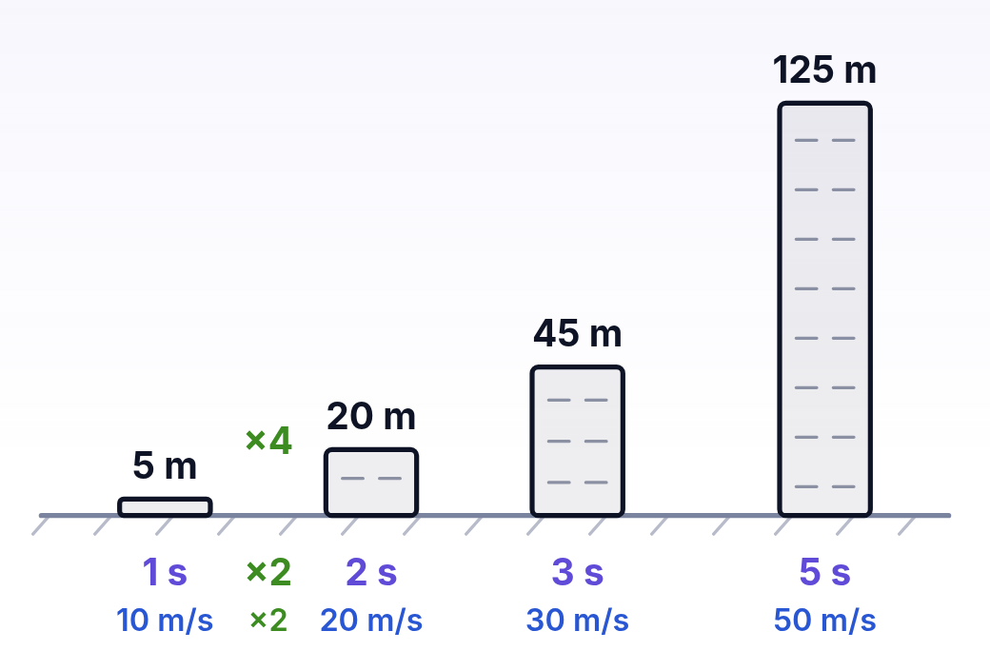
2 / 4 ORTA · ADIM 4 / 7
05
Sayılarla hisset: ne kadar hızlı, ne kadar sürede?
Tablodaki dört yükseklik aynı ölçekle çizildi; mor sayılar düşme süresi, mavi sayılar çarpma hızı. Binalar hızla uzarken süre ve hız yavaş artıyor: 5 m'den 20 m'ye yükseklik 4 kat olunca süre de hız da yalnızca 2 kat oluyor. 125 metrelik kulenin düşüşü bile 5 saniyede biter.
dersler.perinet.org/serbest-dusme.html
43
Notes:
Sayılarla hisset: ne kadar hızlı, ne kadar sürede? — şekil
Tablodaki dört yükseklik aynı ölçekle çizildi; mor sayılar düşme süresi, mavi sayılar çarpma hızı. Binalar hızla uzarken süre ve hız yavaş artıyor: 5 m'den 20 m'ye yükseklik 4 kat olunca süre de hız da yalnızca 2 kat oluyor. 125 metrelik kulenin düşüşü bile 5 saniyede biter.

Slide 44
2 / 4 ORTA · ADIM 5 / 7
05
Sayılarla hisset: ne kadar hızlı, ne kadar sürede?
Bu tabloyu tersinden de okuyabilirsin: çarpma hızını ikiye katlamak için yüksekliği dört katına çıkarmak gerekir.
Bir de süreye bak: 125 metrelik düşüş bile yalnızca 5 saniye sürüyor.
Serbest düşme, gündelik hayatta gördüğümüz en hızlı gelişen hareketlerden biridir.
dersler.perinet.org/serbest-dusme.html
44
Notes:
Sayılarla hisset: ne kadar hızlı, ne kadar sürede? — adım 5/7
• Bu tabloyu tersinden de okuyabilirsin: çarpma hızını ikiye katlamak için yüksekliği dört katına çıkarmak gerekir.
• Bir de süreye bak: 125 metrelik düşüş bile yalnızca 5 saniye sürüyor.
• Serbest düşme, gündelik hayatta gördüğümüz en hızlı gelişen hareketlerden biridir.

Slide 45
2 / 4 ORTA · ADIM 6 / 7
05
Sayılarla hisset: ne kadar hızlı, ne kadar sürede?
Kendi tepki süreni ölç: Sayfanın 04 numaralı bölümündeki cetvel deneyi bu tabloyu tersine kullanır. Bir arkadaşın cetveli habersizce bıraktığında onu kaç santimetre sonra yakaladığını ölçersin; t = √(2d/g) bağıntısı düşme mesafesini tepki süresine çevirir. 20 cm yaklaşık 0,2 saniye demektir.
dersler.perinet.org/serbest-dusme.html
45
Notes:
Sayılarla hisset: ne kadar hızlı, ne kadar sürede? — adım 6/7
Kendi tepki süreni ölç: Sayfanın 04 numaralı bölümündeki cetvel deneyi bu tabloyu tersine kullanır. Bir arkadaşın cetveli habersizce bıraktığında onu kaç santimetre sonra yakaladığını ölçersin; t = √(2d/g) bağıntısı düşme mesafesini tepki süresine çevirir. 20 cm yaklaşık 0,2 saniye demektir.

Slide 46
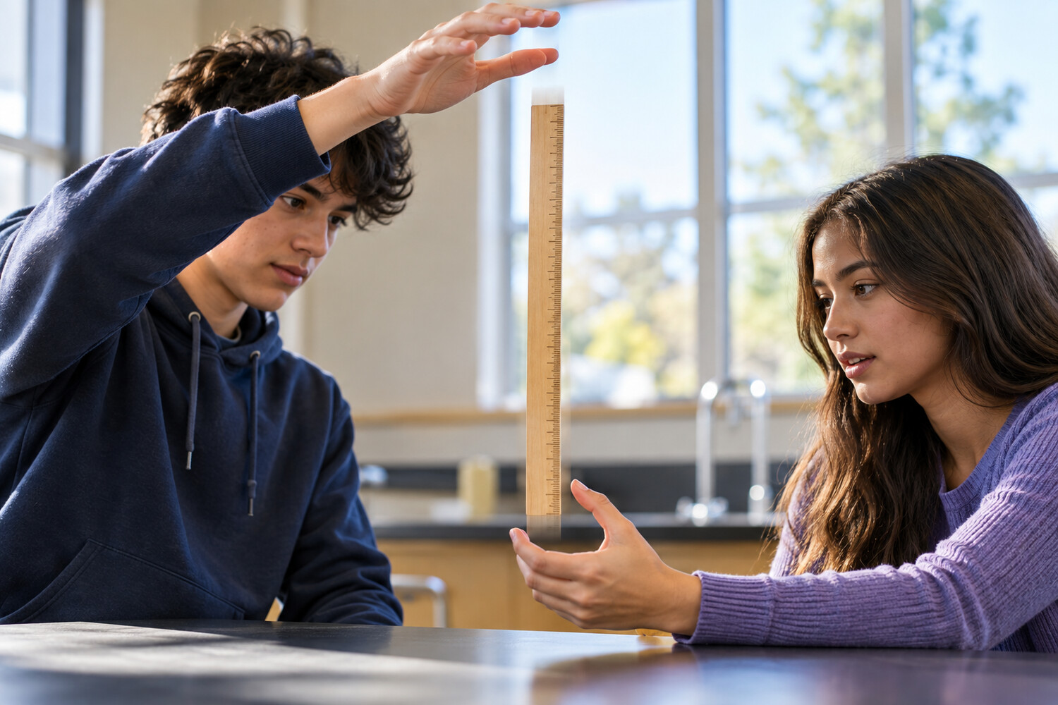
2 / 4 ORTA · ADIM 7 / 7
05
Sayılarla hisset: ne kadar hızlı, ne kadar sürede?
Cetvel bırakıldığı anda serbest düşmeye başlar ve yakalanana kadar düştüğü mesafe, geçen süreyi söyler: t = √(2d / g). Cetvel parmaklarının arasından ne kadar çok kayarsa tepki süren o kadar uzundur; 20 cm yaklaşık 0,2 saniye demektir.
dersler.perinet.org/serbest-dusme.html
46
Notes:
Sayılarla hisset: ne kadar hızlı, ne kadar sürede? — şekil
Cetvel bırakıldığı anda serbest düşmeye başlar ve yakalanana kadar düştüğü mesafe, geçen süreyi söyler: t = √(2d / g). Cetvel parmaklarının arasından ne kadar çok kayarsa tepki süren o kadar uzundur; 20 cm yaklaşık 0,2 saniye demektir.

Slide 47
2 / 4 ORTA
05
Sayılarla hisset: ne kadar hızlı, ne kadar sürede?
KISACA · BU BÖLÜMDE ÖĞRENDİK
Süre ve çarpma hızı yüksekliğin kareköküyle büyür: 4 kat yükseklik 2 kat süre ve 2 kat hız demektir. 5 m'den düşüş 1 s, 45 m'den düşüş 3 s sürer.
dersler.perinet.org/serbest-dusme.html
47
Notes:
Kısaca: Süre ve çarpma hızı yüksekliğin kareköküyle büyür: 4 kat yükseklik 2 kat süre ve 2 kat hız demektir. 5 m'den düşüş 1 s, 45 m'den düşüş 3 s sürer.
Sınıfa bu cümleyi kendi sözleriyle tekrar ettirin.

Slide 48
2 / 4 ORTA
DÜŞÜN
5 m yükseklikten düşüş 1 s sürüyorsa, 20 m yükseklikten kaç saniye sürer?
?
05 · Sayılarla hisset: ne kadar hızlı, ne kadar sürede? Cevap bir sonraki slaytta
dersler.perinet.org/serbest-dusme.html
48
Notes:
Düşün: 5 m yükseklikten düşüş 1 s sürüyorsa, 20 m yükseklikten kaç saniye sürer?
Sınıfa sorun, birkaç tahmin alın; sonra cevap slaytına geçin.
Cevap: Dört değil, iki saniye. Yükseklik 4 katına çıkınca süre √4 = 2 katına çıkar. Kontrol: h = ½·10·2² = 20 m ✓. “Yükseklik kaç kat, süre de o kat” diye düşünmek serbest düşmedeki en yaygın tuzaktır.

Slide 49
2 / 4 ORTA
!
Cevap
5 m yükseklikten düşüş 1 s sürüyorsa, 20 m yükseklikten kaç saniye sürer?
Dört değil, iki saniye. Yükseklik 4 katına çıkınca süre √4 = 2 katına çıkar. Kontrol: h = ½·10·2² = 20 m ✓. “Yükseklik kaç kat, süre de o kat” diye düşünmek serbest düşmedeki en yaygın tuzaktır.
dersler.perinet.org/serbest-dusme.html
49
Notes:
Cevap: Dört değil, iki saniye. Yükseklik 4 katına çıkınca süre √4 = 2 katına çıkar. Kontrol: h = ½·10·2² = 20 m ✓. “Yükseklik kaç kat, süre de o kat” diye düşünmek serbest düşmedeki en yaygın tuzaktır.

Slide 50
2 / 4 ORTA · ADIM 1 / 5
06
Grafikler ve yorumu
Sayfadaki laboratuvarın altında bu üç grafik canlı çiziliyor.
Ezberlemek yerine eğim–alan ilişkisini kurmak yeterli: bir grafiğin eğimi bir üstteki büyüklüğü, altındaki alan bir alttaki büyüklüğü verir.
dersler.perinet.org/serbest-dusme.html
50
Notes:
Grafikler ve yorumu — adım 1/5
• Sayfadaki laboratuvarın altında bu üç grafik canlı çiziliyor.
• Ezberlemek yerine eğim–alan ilişkisini kurmak yeterli: bir grafiğin eğimi bir üstteki büyüklüğü, altındaki alan bir alttaki büyüklüğü verir.

Slide 51
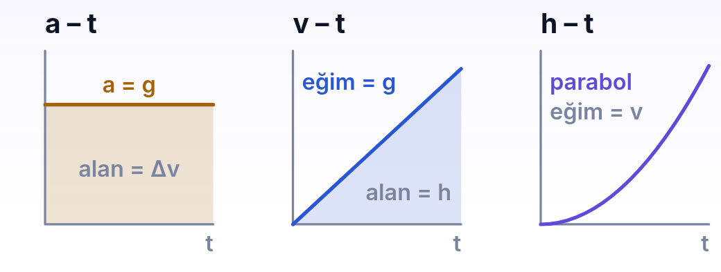
2 / 4 ORTA · ADIM 2 / 5
06
Grafikler ve yorumu
Üç grafiği ezberlemek yerine birbirine bağla: bir grafiğin eğimi bir üsttekini, altındaki alan bir alttakini verir. v–t doğrusunun altındaki üçgenin alanı ½·t·(g·t) = ½g·t²'dir — yani tam olarak alınan yol. Sayfadaki laboratuvarın altında bu üç grafik sen izlerken çiziliyor.
dersler.perinet.org/serbest-dusme.html
51
Notes:
Grafikler ve yorumu — şekil
Üç grafiği ezberlemek yerine birbirine bağla: bir grafiğin eğimi bir üsttekini, altındaki alan bir alttakini verir. v–t doğrusunun altındaki üçgenin alanı ½·t·(g·t) = ½g·t²'dir — yani tam olarak alınan yol. Sayfadaki laboratuvarın altında bu üç grafik sen izlerken çiziliyor.

Slide 52
2 / 4 ORTA · ADIM 3 / 5
06
Grafikler ve yorumu
Grafik | Şekli | Eğimi | Altındaki alan
a – t | Zaman eksenine paralel doğru (a = g) | Sıfır | Hız değişimi (Δv)
v – t | Orijinden geçen doğru (v = g·t) | İvme, g | Alınan yol (h)
h – t | Yukarı açılan parabol (h = ½g·t²) | O andaki anlık hız | —
dersler.perinet.org/serbest-dusme.html
52
Notes:
Grafikler ve yorumu — adım 3/5
Grafik | Şekli | Eğimi | Altındaki alan
a – t | Zaman eksenine paralel doğru (a = g) | Sıfır | Hız değişimi (Δv)
v – t | Orijinden geçen doğru (v = g·t) | İvme, g | Alınan yol (h)
h – t | Yukarı açılan parabol (h = ½g·t²) | O andaki anlık hız | —

Slide 53
2 / 4 ORTA · ADIM 4 / 5
06
Grafikler ve yorumu
v – t doğrusunun altındaki üçgenin alanı ½·t·(g·t) = ½·g·t² eder; bu da tam olarak alınan yoldur.
Grafikler birbirini böyle doğrular.
Bir grafik sorusunda üç adımı sırayla uygula:
dersler.perinet.org/serbest-dusme.html
53
Notes:
Grafikler ve yorumu — adım 4/5
• v – t doğrusunun altındaki üçgenin alanı ½·t·(g·t) = ½·g·t² eder; bu da tam olarak alınan yoldur.
• Grafikler birbirini böyle doğrular.
• Bir grafik sorusunda üç adımı sırayla uygula:

Slide 54
2 / 4 ORTA · ADIM 5 / 5
06
Grafikler ve yorumu
Eksenleri oku: düşey eksende ne var (a, v, h)? Birimi ne?
Şekli tanı: yatay doğru sabit, eğik doğru düzgün değişen, parabol karesel büyüyen bir büyüklük demektir.
Eğime ya da alana bak: soru bir üst büyüklüğü soruyorsa eğim, bir alt büyüklüğü soruyorsa alan hesapla.
dersler.perinet.org/serbest-dusme.html
54
Notes:
Grafikler ve yorumu — adım 5/5
• Eksenleri oku: düşey eksende ne var (a, v, h)? Birimi ne?
• Şekli tanı: yatay doğru sabit, eğik doğru düzgün değişen, parabol karesel büyüyen bir büyüklük demektir.
• Eğime ya da alana bak: soru bir üst büyüklüğü soruyorsa eğim, bir alt büyüklüğü soruyorsa alan hesapla.

Slide 55
2 / 4 ORTA
06
Grafikler ve yorumu
KISACA · BU BÖLÜMDE ÖĞRENDİK
Serbest düşmede a–t yatay, v–t orijinden geçen eğik bir doğru, h–t yukarı açılan bir paraboldür. Eğim bir üst büyüklüğü, alan bir alt büyüklüğü verir.
dersler.perinet.org/serbest-dusme.html
55
Notes:
Kısaca: Serbest düşmede a–t yatay, v–t orijinden geçen eğik bir doğru, h–t yukarı açılan bir paraboldür. Eğim bir üst büyüklüğü, alan bir alt büyüklüğü verir.
Sınıfa bu cümleyi kendi sözleriyle tekrar ettirin.

Slide 56
2 / 4 ORTA · ADIM 1 / 4
07
Eşit zaman aralıkları: 1 : 3 : 5 kuralı
Düşüşü eşit süreli dilimlere bölelim (her biri Δt).
İlk dilimde alınan yol h = ½·g·Δt² olsun.
O zaman ardışık dilimlerde alınan yollar:
1h : 3h : 5h : 7h : 9h
(tek sayılar)
dersler.perinet.org/serbest-dusme.html
56
Notes:
Eşit zaman aralıkları: 1 : 3 : 5 kuralı — adım 1/4
• Düşüşü eşit süreli dilimlere bölelim (her biri Δt).
• İlk dilimde alınan yol h = ½·g·Δt² olsun.
• O zaman ardışık dilimlerde alınan yollar:
1h : 3h : 5h : 7h : 9h (tek sayılar)

Slide 57
2 / 4 ORTA · ADIM 2 / 4
07
Eşit zaman aralıkları: 1 : 3 : 5 kuralı
Baştan itibaren toplam yollar ise 1h, 4h, 9h, 16h, 25h olur — yani 1 : 4 : 9 : 16, sürenin karesiyle orantılı.
İki dizi de aynı şeyi söyler: toplam yollardaki farkları alırsan tek sayıları bulursun.
Neden tek sayılar?
Çünkü ardışık iki karenin farkı her zaman tek sayıdır: n² − (n−1)² = 2n − 1.
4 − 1 = 3, 9 − 4 = 5, 16 − 9 = 7…
dersler.perinet.org/serbest-dusme.html
57
Notes:
Eşit zaman aralıkları: 1 : 3 : 5 kuralı — adım 2/4
• Baştan itibaren toplam yollar ise 1h, 4h, 9h, 16h, 25h olur — yani 1 : 4 : 9 : 16, sürenin karesiyle orantılı.
• İki dizi de aynı şeyi söyler: toplam yollardaki farkları alırsan tek sayıları bulursun.
• Neden tek sayılar?
• Çünkü ardışık iki karenin farkı her zaman tek sayıdır: n² − (n−1)² = 2n − 1.
• 4 − 1 = 3, 9 − 4 = 5, 16 − 9 = 7…

Slide 58
2 / 4 ORTA · ADIM 3 / 4
07
Eşit zaman aralıkları: 1 : 3 : 5 kuralı
Hızlar da eşit sürelerde eşit miktarda artar: Δt sonunda g·Δt, 2Δt sonunda 2g·Δt… yani 1 : 2 : 3 : 4.
Bu üç diziyi karıştırmamak sınavda zaman kazandırır.
dersler.perinet.org/serbest-dusme.html
58
Notes:
Eşit zaman aralıkları: 1 : 3 : 5 kuralı — adım 3/4
• Hızlar da eşit sürelerde eşit miktarda artar: Δt sonunda g·Δt, 2Δt sonunda 2g·Δt… yani 1 : 2 : 3 : 4.
• Bu üç diziyi karıştırmamak sınavda zaman kazandırır.

Slide 59
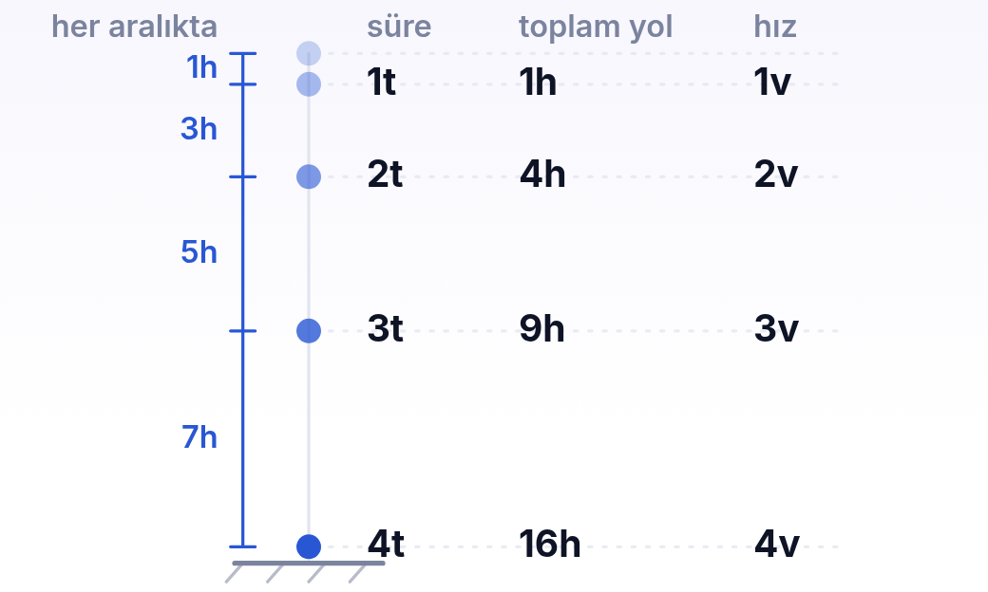
2 / 4 ORTA · ADIM 4 / 4
07
Eşit zaman aralıkları: 1 : 3 : 5 kuralı
Aynı düşüşün üç ayrı okuması. Her aralıkta alınan yollar tek sayılarla gider (1 : 3 : 5 : 7); baştan itibaren toplam yol sürenin karesiyle büyür (1 : 4 : 9 : 16); hız ise eşit adımlarla artar (1 : 2 : 3 : 4). Toplam yollardaki farkları alırsan tek sayıları bulursun — üç dizi aynı hareketi anlatır.
dersler.perinet.org/serbest-dusme.html
59
Notes:
Eşit zaman aralıkları: 1 : 3 : 5 kuralı — şekil
Aynı düşüşün üç ayrı okuması. Her aralıkta alınan yollar tek sayılarla gider (1 : 3 : 5 : 7); baştan itibaren toplam yol sürenin karesiyle büyür (1 : 4 : 9 : 16); hız ise eşit adımlarla artar (1 : 2 : 3 : 4). Toplam yollardaki farkları alırsan tek sayıları bulursun — üç dizi aynı hareketi anlatır.

Slide 60
2 / 4 ORTA
07
Eşit zaman aralıkları: 1 : 3 : 5 kuralı
KISACA · BU BÖLÜMDE ÖĞRENDİK
Eşit süre dilimlerinde alınan yollar 1 : 3 : 5 : 7, baştan itibaren toplam yollar 1 : 4 : 9 : 16, hızlar 1 : 2 : 3 : 4 oranında gider.
dersler.perinet.org/serbest-dusme.html
60
Notes:
Kısaca: Eşit süre dilimlerinde alınan yollar 1 : 3 : 5 : 7, baştan itibaren toplam yollar 1 : 4 : 9 : 16, hızlar 1 : 2 : 3 : 4 oranında gider.
Sınıfa bu cümleyi kendi sözleriyle tekrar ettirin.

Slide 61
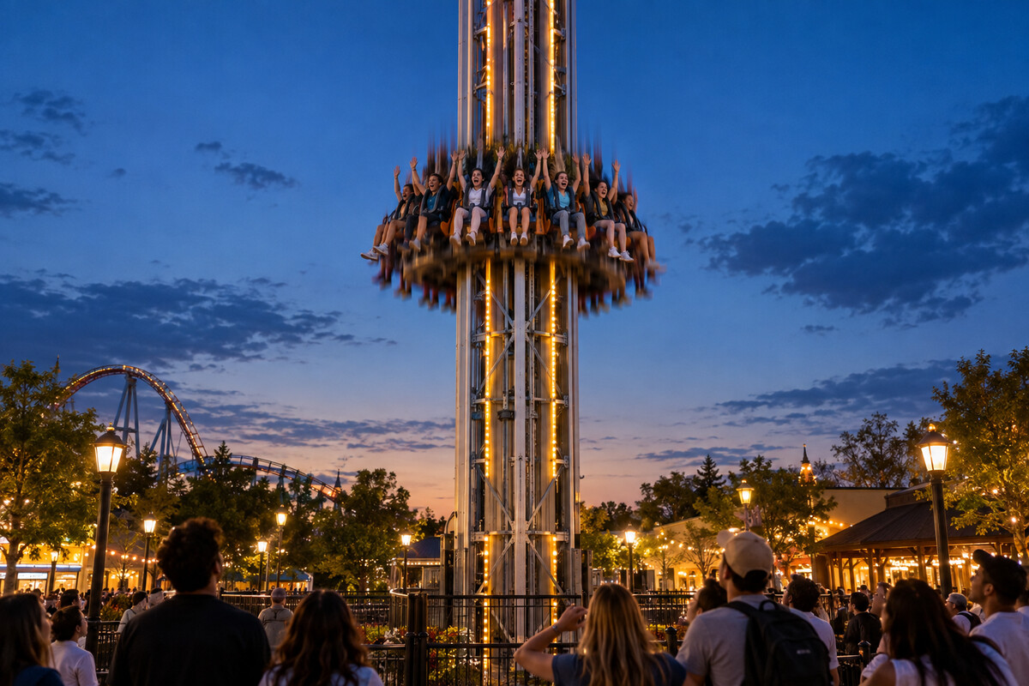
3
BASAMAK 3 / 4
İleri
Derinleşme: cisim atılınca, hava işe karışınca ve serbest düşme gerçek hayata çıkınca ne olur?
08 Düşey atış: yukarı fırlatınca ne değişir?
09 Gerçekte hava direnci ve limit hız
Lunaparktaki düşme kulesi, serbest düşmeyi birkaç saniyeliğine yaşatır. 45 metrelik bir düşüş yaklaşık 3 saniye sürer ve koltuklar 108 km/h hıza ulaşır; ardından mıknatıslı frenler yumuşakça devreye girer. Düşüş boyunca koltuk yolcuyu itmez, yolcu kendini ağırlıksız hisseder.
10 Serbest düşme gerçek dünyada
dersler.perinet.org/serbest-dusme.html
61
Notes:
Basamak 3 — İleri: Derinleşme: cisim atılınca, hava işe karışınca ve serbest düşme gerçek hayata çıkınca ne olur?
08 Düşey atış: yukarı fırlatınca ne değişir?
09 Gerçekte hava direnci ve limit hız
10 Serbest düşme gerçek dünyada
Görsel: Lunaparktaki düşme kulesi, serbest düşmeyi birkaç saniyeliğine yaşatır. 45 metrelik bir düşüş yaklaşık 3 saniye sürer ve koltuklar 108 km/h hıza ulaşır; ardından mıknatıslı frenler yumuşakça devreye girer. Düşüş boyunca koltuk yolcuyu itmez, yolcu kendini ağırlıksız hisseder.

Slide 62
3 / 4 İLERİ · ADIM 1 / 5
08
Düşey atış: yukarı fırlatınca ne değişir?
Cismi v₀ hızıyla yukarı atarsan artık “serbest düşme” değil düşey atış olur; ama ivme yine g'dir ve yine aşağı yöndedir.
Yukarı çıkarken hız ile ivme zıt yönlü olduğu için cisim yavaşlayarak çıkar: her saniye hızından 10 m/s kaybeder.
Tepe noktada hızı sıfırlanır, sonra serbest düşmeye başlar.
hmaks = v₀² / (2g)
tçıkış = v₀ / g
ttoplam = 2v₀ / g
dersler.perinet.org/serbest-dusme.html
62
Notes:
Düşey atış: yukarı fırlatınca ne değişir? — adım 1/5
• Cismi v₀ hızıyla yukarı atarsan artık “serbest düşme” değil düşey atış olur; ama ivme yine g'dir ve yine aşağı yöndedir.
• Yukarı çıkarken hız ile ivme zıt yönlü olduğu için cisim yavaşlayarak çıkar: her saniye hızından 10 m/s kaybeder.
• Tepe noktada hızı sıfırlanır, sonra serbest düşmeye başlar.
hmaks = v₀² / (2g) tçıkış = v₀ / g ttoplam = 2v₀ / g

Slide 63
3 / 4 İLERİ · ADIM 2 / 5
08
Düşey atış: yukarı fırlatınca ne değişir?
Hareket simetriktir: çıkış süresi iniş süresine eşittir ve cisim aynı yükseklikten geçerken hızının büyüklüğü çıkışta da inişte de aynıdır, yalnızca yönü terstir.
Atıldığı noktaya döndüğünde sürati v₀'a eşittir.
dersler.perinet.org/serbest-dusme.html
63
Notes:
Düşey atış: yukarı fırlatınca ne değişir? — adım 2/5
• Hareket simetriktir: çıkış süresi iniş süresine eşittir ve cisim aynı yükseklikten geçerken hızının büyüklüğü çıkışta da inişte de aynıdır, yalnızca yönü terstir.
• Atıldığı noktaya döndüğünde sürati v₀'a eşittir.

Slide 64
3 / 4 İLERİ · ADIM 3 / 5
08
Düşey atış: yukarı fırlatınca ne değişir?
İşaret seçimi
Atış problemlerinde en sık hata işaretlerde yapılır.
Başta bir yönü pozitif seç ve soru boyunca değiştirme.
Yukarıyı pozitif seçersen v₀ pozitif, g negatif olur: v = v₀ − g·t ve h = v₀·t − ½·g·t².
Bu denklemlerde h negatif çıkarsa cisim atıldığı noktanın altına inmiş demektir; bu bir hata değil, balkondan atışlarda beklenen sonuçtur.
dersler.perinet.org/serbest-dusme.html
64
Notes:
Düşey atış: yukarı fırlatınca ne değişir? — adım 3/5
İşaret seçimi
• Atış problemlerinde en sık hata işaretlerde yapılır.
• Başta bir yönü pozitif seç ve soru boyunca değiştirme.
• Yukarıyı pozitif seçersen v₀ pozitif, g negatif olur: v = v₀ − g·t ve h = v₀·t − ½·g·t².
• Bu denklemlerde h negatif çıkarsa cisim atıldığı noktanın altına inmiş demektir; bu bir hata değil, balkondan atışlarda beklenen sonuçtur.

Slide 65
3 / 4 İLERİ · ADIM 4 / 5
08
Düşey atış: yukarı fırlatınca ne değişir?
Cisim aşağı doğru v₀ hızıyla atılırsa hız ile ivme aynı yöndedir; cisim baştan itibaren hızlanır.
Aşağıyı pozitif alarak v = v₀ + g·t ve h = v₀·t + ½·g·t² yazılır.
Serbest düşme, bu denklemlerin v₀ = 0 olduğu özel hâlidir.
Tepe noktada ivme sıfır değildir. Hız sıfırdır, ivme hâlâ g'dir ve aşağı doğrudur. İvme sıfır olsaydı cisim orada asılı kalırdı.
dersler.perinet.org/serbest-dusme.html
65
Notes:
Düşey atış: yukarı fırlatınca ne değişir? — adım 4/5
• Cisim aşağı doğru v₀ hızıyla atılırsa hız ile ivme aynı yöndedir; cisim baştan itibaren hızlanır.
• Aşağıyı pozitif alarak v = v₀ + g·t ve h = v₀·t + ½·g·t² yazılır.
• Serbest düşme, bu denklemlerin v₀ = 0 olduğu özel hâlidir.
Tepe noktada ivme sıfır değildir. Hız sıfırdır, ivme hâlâ g'dir ve aşağı doğrudur. İvme sıfır olsaydı cisim orada asılı kalırdı.

Slide 66
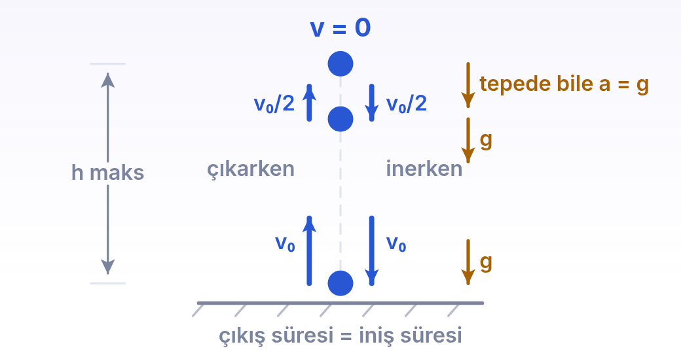
3 / 4 İLERİ · ADIM 5 / 5
08
Düşey atış: yukarı fırlatınca ne değişir?
Düşey atış, serbest düşmenin aynadaki görüntüsüdür: cisim aynı düşey çizgi üzerinde çıkar ve iner, çıkış süresi iniş süresine eşittir. Aynı yükseklikten geçerken çıkarkenki (sol) ve inerkenki (sağ) hız okları eşit boydadır. Tepe noktada hız sıfırlanır ama ivme sıfırlanmaz — sarı oklar her yerde aynı boydadır. İvme orada gerçekten sıfır olsaydı cisim havada asılı kalırdı.
dersler.perinet.org/serbest-dusme.html
66
Notes:
Düşey atış: yukarı fırlatınca ne değişir? — şekil
Düşey atış, serbest düşmenin aynadaki görüntüsüdür: cisim aynı düşey çizgi üzerinde çıkar ve iner, çıkış süresi iniş süresine eşittir. Aynı yükseklikten geçerken çıkarkenki (sol) ve inerkenki (sağ) hız okları eşit boydadır. Tepe noktada hız sıfırlanır ama ivme sıfırlanmaz — sarı oklar her yerde aynı boydadır. İvme orada gerçekten sıfır olsaydı cisim havada asılı kalırdı.

Slide 67
3 / 4 İLERİ
08
Düşey atış: yukarı fırlatınca ne değişir?
KISACA · BU BÖLÜMDE ÖĞRENDİK
Düşey atışta ivme her an g'dir ve aşağı yönlüdür; çıkış iniş simetriktir, tepe noktada yalnızca hız sıfırlanır. Başta seçtiğin pozitif yönü soru boyunca koru.
dersler.perinet.org/serbest-dusme.html
67
Notes:
Kısaca: Düşey atışta ivme her an g'dir ve aşağı yönlüdür; çıkış iniş simetriktir, tepe noktada yalnızca hız sıfırlanır. Başta seçtiğin pozitif yönü soru boyunca koru.
Sınıfa bu cümleyi kendi sözleriyle tekrar ettirin.

Slide 68
3 / 4 İLERİ
DÜŞÜN
Balkondan bir top aynı süratle bir kez yukarı, bir kez aşağı atılıyor. Hangisi yere daha hızlı çarpar?
?
08 · Düşey atış: yukarı fırlatınca ne değişir? Cevap bir sonraki slaytta
dersler.perinet.org/serbest-dusme.html
68
Notes:
Düşün: Balkondan bir top aynı süratle bir kez yukarı, bir kez aşağı atılıyor. Hangisi yere daha hızlı çarpar?
Sınıfa sorun, birkaç tahmin alın; sonra cevap slaytına geçin.
Cevap: İkisi de aynı süratle çarpar. Yukarı atılan top simetri gereği balkon hizasına v₀ süratiyle ve aşağı doğru hareket ederek döner; o andan sonra tam olarak aşağı atılan top gibi davranır. Fark yalnızca süredir: yukarı atılan top havada 2v₀/g kadar daha uzun kalır. Aynı sonucu v² = v₀² + 2gh da verir; bu bağıntıda atış yönü hiç geçmez.

Slide 69
3 / 4 İLERİ
!
Cevap
Balkondan bir top aynı süratle bir kez yukarı, bir kez aşağı atılıyor. Hangisi yere daha hızlı çarpar?
İkisi de aynı süratle çarpar. Yukarı atılan top simetri gereği balkon hizasına v₀ süratiyle ve aşağı doğru hareket ederek döner; o andan sonra tam olarak aşağı atılan top gibi davranır. Fark yalnızca süredir: yukarı atılan top havada 2v₀/g kadar daha uzun kalır. Aynı sonucu v² = v₀² + 2gh da verir; bu bağıntıda atış yönü hiç geçmez.
dersler.perinet.org/serbest-dusme.html
69
Notes:
Cevap: İkisi de aynı süratle çarpar. Yukarı atılan top simetri gereği balkon hizasına v₀ süratiyle ve aşağı doğru hareket ederek döner; o andan sonra tam olarak aşağı atılan top gibi davranır. Fark yalnızca süredir: yukarı atılan top havada 2v₀/g kadar daha uzun kalır. Aynı sonucu v² = v₀² + 2gh da verir; bu bağıntıda atış yönü hiç geçmez.

Slide 70
3 / 4 İLERİ · ADIM 1 / 5
09
Gerçekte hava direnci ve limit hız
Şimdiye kadar hava direncini ihmal ettik.
Hava direnci hıza bağlı olarak artan, harekete ters yönlü bir kuvvettir.
Cisim hızlandıkça direnç büyür; ağırlığa eşitlendiği anda net kuvvet sıfırlanır, ivme biter ve cisim sabit hızla düşmeye devam eder.
Bu sabit hıza limit hız denir.
dersler.perinet.org/serbest-dusme.html
70
Notes:
Gerçekte hava direnci ve limit hız — adım 1/5
• Şimdiye kadar hava direncini ihmal ettik.
• Hava direnci hıza bağlı olarak artan, harekete ters yönlü bir kuvvettir.
• Cisim hızlandıkça direnç büyür; ağırlığa eşitlendiği anda net kuvvet sıfırlanır, ivme biter ve cisim sabit hızla düşmeye devam eder.
• Bu sabit hıza limit hız denir.

Slide 71
3 / 4 İLERİ · ADIM 2 / 5
09
Gerçekte hava direnci ve limit hız
Bu kuvvet olmasaydı yağmurun altında durmak hayli tehlikeli olurdu: yağmur bulutları yaklaşık 2 km yüksekte olduğuna göre, damlalar yere v = √(2·9,81·2000) ≈ 198 m/s hızla — saatte 700 kilometreyi aşan bir hızla — çarpardı.
Hava direnci sayesinde bu hız 8–9 m/s'de kalıyor.
dersler.perinet.org/serbest-dusme.html
71
Notes:
Gerçekte hava direnci ve limit hız — adım 2/5
• Bu kuvvet olmasaydı yağmurun altında durmak hayli tehlikeli olurdu: yağmur bulutları yaklaşık 2 km yüksekte olduğuna göre, damlalar yere v = √(2·9,81·2000) ≈ 198 m/s hızla — saatte 700 kilometreyi aşan bir hızla — çarpardı.
• Hava direnci sayesinde bu hız 8–9 m/s'de kalıyor.

Slide 72
3 / 4 İLERİ · ADIM 3 / 5
09
Gerçekte hava direnci ve limit hız
Yağmur damlası: yaklaşık 8–9 m/s
Paraşütsüz atlayan bir insan: yaklaşık 55 m/s
Paraşüt açıldığında: yaklaşık 5 m/s
dersler.perinet.org/serbest-dusme.html
72
Notes:
Gerçekte hava direnci ve limit hız — adım 3/5
• Yağmur damlası: yaklaşık 8–9 m/s
• Paraşütsüz atlayan bir insan: yaklaşık 55 m/s
• Paraşüt açıldığında: yaklaşık 5 m/s

Slide 73
3 / 4 İLERİ · ADIM 4 / 5
09
Gerçekte hava direnci ve limit hız
Yüzey alanı büyük, kütlesi küçük cisimler (tüy, kâğıt, tüy topu) limit hıza çok çabuk ulaşır; bu yüzden “yavaş düşüyor” gibi görünürler.
Havası boşaltılmış bir tüpte bu fark tamamen kaybolur.
Günlük hızlarda (birkaç metreden bırakılan bilye, taş, top) hava direnci ağırlığın yanında küçük kalır; serbest düşme bağıntıları bu yüzden gerçek sonuca çok yakın sonuç verir.
Hava direncinin ayrıntıları bu ünitenin “Limit hız” konusunda.
dersler.perinet.org/serbest-dusme.html
73
Notes:
Gerçekte hava direnci ve limit hız — adım 4/5
• Yüzey alanı büyük, kütlesi küçük cisimler (tüy, kâğıt, tüy topu) limit hıza çok çabuk ulaşır; bu yüzden “yavaş düşüyor” gibi görünürler.
• Havası boşaltılmış bir tüpte bu fark tamamen kaybolur.
• Günlük hızlarda (birkaç metreden bırakılan bilye, taş, top) hava direnci ağırlığın yanında küçük kalır; serbest düşme bağıntıları bu yüzden gerçek sonuca çok yakın sonuç verir.
• Hava direncinin ayrıntıları bu ünitenin “Limit hız” konusunda.

Slide 74
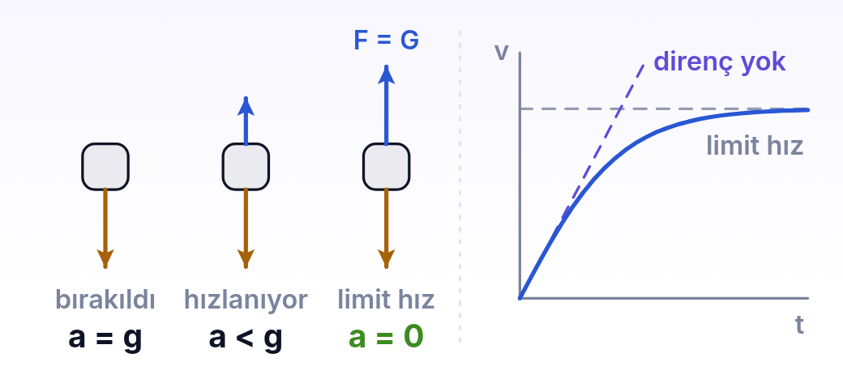
3 / 4 İLERİ · ADIM 5 / 5
09
Gerçekte hava direnci ve limit hız
Hava direnci hız arttıkça büyür. Ağırlığa eşitlendiği anda net kuvvet sıfırlanır, ivme biter ve cisim sabit hızla düşmeye devam eder. v–t eğrisi bu yüzden düz bir doğru olarak başlayıp yatay bir çizgiye doğru yatar; mor kesikli çizgi hava direnci hiç olmasaydı hızın nereye gideceğini gösteriyor.
dersler.perinet.org/serbest-dusme.html
74
Notes:
Gerçekte hava direnci ve limit hız — şekil
Hava direnci hız arttıkça büyür. Ağırlığa eşitlendiği anda net kuvvet sıfırlanır, ivme biter ve cisim sabit hızla düşmeye devam eder. v–t eğrisi bu yüzden düz bir doğru olarak başlayıp yatay bir çizgiye doğru yatar; mor kesikli çizgi hava direnci hiç olmasaydı hızın nereye gideceğini gösteriyor.

Slide 75
3 / 4 İLERİ
09
Gerçekte hava direnci ve limit hız
KISACA · BU BÖLÜMDE ÖĞRENDİK
Havada düşen bir cisimde direnç hızla büyür ve ağırlığa eşitlenince cisim limit hızla sabit düşer. Kısa düşüşlerde ve yoğun cisimlerde bu etki küçüktür; serbest düşme iyi bir yaklaşımdır.
dersler.perinet.org/serbest-dusme.html
75
Notes:
Kısaca: Havada düşen bir cisimde direnç hızla büyür ve ağırlığa eşitlenince cisim limit hızla sabit düşer. Kısa düşüşlerde ve yoğun cisimlerde bu etki küçüktür; serbest düşme iyi bir yaklaşımdır.
Sınıfa bu cümleyi kendi sözleriyle tekrar ettirin.

Slide 76
3 / 4 İLERİ · ADIM 1 / 5
10
Serbest düşme gerçek dünyada
Serbest düşme yalnızca ders kitabı problemi değildir; lunaparktan uzay araştırmalarına kadar bilerek kullanılır.
Ortak noktaları şu: cisim ve içindeki her şey aynı ivmeyle düştüğü sürece birbirine bastırmaz.
Bu duyguya ağırlıksızlık denir.
dersler.perinet.org/serbest-dusme.html
76
Notes:
Serbest düşme gerçek dünyada — adım 1/5
• Serbest düşme yalnızca ders kitabı problemi değildir; lunaparktan uzay araştırmalarına kadar bilerek kullanılır.
• Ortak noktaları şu: cisim ve içindeki her şey aynı ivmeyle düştüğü sürece birbirine bastırmaz.
• Bu duyguya ağırlıksızlık denir.

Slide 77
3 / 4 İLERİ · ADIM 2 / 5
10
Serbest düşme gerçek dünyada
Düşme kuleleri ve tüpleri: Araştırma merkezlerinde havası boşaltılmış yüz metreden uzun tüplerin içine deney kapsülleri bırakılır. Kapsülün düştüğü birkaç saniye boyunca içindeki deney ağırlıksız ortamda çalışır; alevlerin, sıvıların ve kristallerin yerçekimsiz davranışı böyle incelenir.
Parabolik uçuşlar: Astronot adayları, bir uçağın motor gücünü ayarlayarak kendisini bir atış yörüngesine bıraktığı uçuşlarda, her seferinde yaklaşık 20 saniye ağırlıksız kalır. Uçak ve içindekiler birlikte serbest hareket eder.
dersler.perinet.org/serbest-dusme.html
77
Notes:
Serbest düşme gerçek dünyada — adım 2/5
• Düşme kuleleri ve tüpleri: Araştırma merkezlerinde havası boşaltılmış yüz metreden uzun tüplerin içine deney kapsülleri bırakılır. Kapsülün düştüğü birkaç saniye boyunca içindeki deney ağırlıksız ortamda çalışır; alevlerin, sıvıların ve kristallerin yerçekimsiz davranışı böyle incelenir.
• Parabolik uçuşlar: Astronot adayları, bir uçağın motor gücünü ayarlayarak kendisini bir atış yörüngesine bıraktığı uçuşlarda, her seferinde yaklaşık 20 saniye ağırlıksız kalır. Uçak ve içindekiler birlikte serbest hareket eder.

Slide 78
3 / 4 İLERİ · ADIM 3 / 5
10
Serbest düşme gerçek dünyada
g'yi ölçmek: Bir cismin bilinen bir yüksekliği kaç saniyede düştüğü ölçülürse g = 2h/t² ile yerçekimi ivmesi bulunur. Jeologlar g'deki çok küçük farkları ölçerek yer altındaki maden ve petrol yataklarını arar.
dersler.perinet.org/serbest-dusme.html
78
Notes:
Serbest düşme gerçek dünyada — adım 3/5
• g'yi ölçmek: Bir cismin bilinen bir yüksekliği kaç saniyede düştüğü ölçülürse g = 2h/t² ile yerçekimi ivmesi bulunur. Jeologlar g'deki çok küçük farkları ölçerek yer altındaki maden ve petrol yataklarını arar.

Slide 79
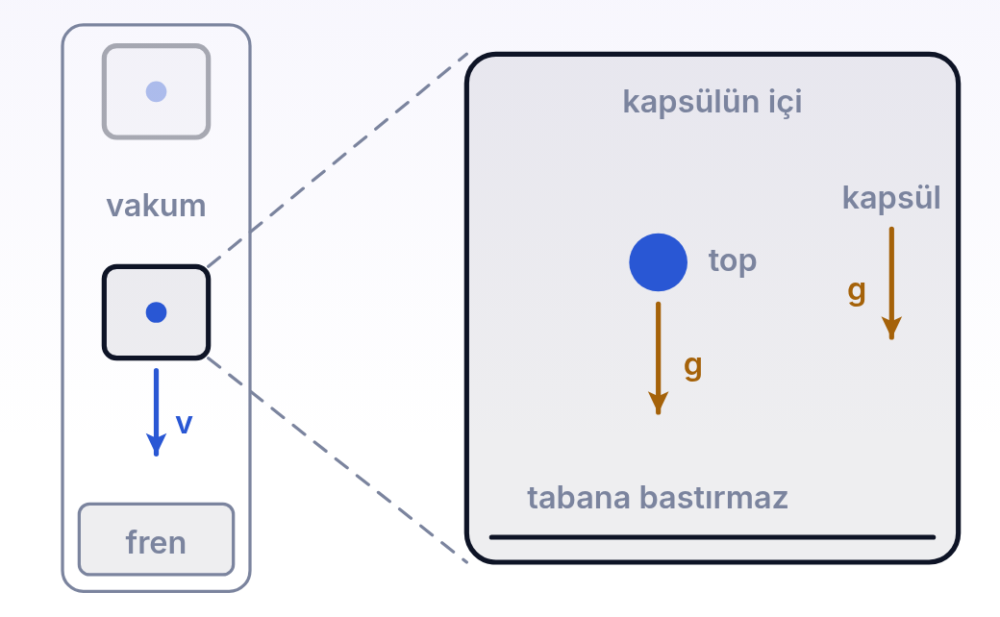
3 / 4 İLERİ · ADIM 4 / 5
10
Serbest düşme gerçek dünyada
Düşme tüpünün havası boşaltıldığı için kapsül gerçekten serbest düşer. Kapsül ve içindeki top aynı g ivmesiyle düşer; bu yüzden top tabana bastırmaz, kapsüle göre asılı kalır. İçerideki deney bu birkaç saniye boyunca ağırlıksız ortamda çalışır; en altta fren bölümü kapsülü durdurur.
dersler.perinet.org/serbest-dusme.html
79
Notes:
Serbest düşme gerçek dünyada — şekil
Düşme tüpünün havası boşaltıldığı için kapsül gerçekten serbest düşer. Kapsül ve içindeki top aynı g ivmesiyle düşer; bu yüzden top tabana bastırmaz, kapsüle göre asılı kalır. İçerideki deney bu birkaç saniye boyunca ağırlıksız ortamda çalışır; en altta fren bölümü kapsülü durdurur.

Slide 80
3 / 4 İLERİ · ADIM 5 / 5
10
Serbest düşme gerçek dünyada
Uzay istasyonundaki astronotlar da aynı nedenle süzülür.
İstasyonun bulunduğu yaklaşık 400 km yükseklikte yerçekimi ivmesi hâlâ 8,7 m/s² civarındadır, yani yeryüzündekinin yaklaşık %89'u.
İstasyon ve içindeki her şey Dünya'nın çevresinde sürekli olarak birlikte düşer; yalnızca yana doğru o kadar hızlı gider ki yere hiç ulaşamaz.
dersler.perinet.org/serbest-dusme.html
80
Notes:
Serbest düşme gerçek dünyada — adım 5/5
• Uzay istasyonundaki astronotlar da aynı nedenle süzülür.
• İstasyonun bulunduğu yaklaşık 400 km yükseklikte yerçekimi ivmesi hâlâ 8,7 m/s² civarındadır, yani yeryüzündekinin yaklaşık %89'u.
• İstasyon ve içindeki her şey Dünya'nın çevresinde sürekli olarak birlikte düşer; yalnızca yana doğru o kadar hızlı gider ki yere hiç ulaşamaz.

Slide 81
3 / 4 İLERİ
10
Serbest düşme gerçek dünyada
KISACA · BU BÖLÜMDE ÖĞRENDİK
Aynı ivmeyle birlikte düşen cisimler birbirine bastırmaz ve ağırlıksızlık hissedilir. Düşme kuleleri, parabolik uçuşlar ve uzay istasyonu bu ilkeyle çalışır.
dersler.perinet.org/serbest-dusme.html
81
Notes:
Kısaca: Aynı ivmeyle birlikte düşen cisimler birbirine bastırmaz ve ağırlıksızlık hissedilir. Düşme kuleleri, parabolik uçuşlar ve uzay istasyonu bu ilkeyle çalışır.
Sınıfa bu cümleyi kendi sözleriyle tekrar ettirin.

Slide 82
3 / 4 İLERİ
DÜŞÜN
Düşen bir asansörün içinde elinden bıraktığın anahtar ne yapar?
?
10 · Serbest düşme gerçek dünyada Cevap bir sonraki slaytta
dersler.perinet.org/serbest-dusme.html
82
Notes:
Düşün: Düşen bir asansörün içinde elinden bıraktığın anahtar ne yapar?
Sınıfa sorun, birkaç tahmin alın; sonra cevap slaytına geçin.
Cevap: Anahtar da sen de asansör de aynı ivmeyle, g ile düştüğünüz için anahtar elinin yanında asılı kalıyormuş gibi görünür. Yere göre düşmeye devam eder, ama sana göre hareketsizdir. Ağırlıksızlık yerçekiminin yokluğu değil, herkesin birlikte serbest düşmesidir.

Slide 83
3 / 4 İLERİ
!
Cevap
Düşen bir asansörün içinde elinden bıraktığın anahtar ne yapar?
Anahtar da sen de asansör de aynı ivmeyle, g ile düştüğünüz için anahtar elinin yanında asılı kalıyormuş gibi görünür. Yere göre düşmeye devam eder, ama sana göre hareketsizdir. Ağırlıksızlık yerçekiminin yokluğu değil, herkesin birlikte serbest düşmesidir.
dersler.perinet.org/serbest-dusme.html
83
Notes:
Cevap: Anahtar da sen de asansör de aynı ivmeyle, g ile düştüğünüz için anahtar elinin yanında asılı kalıyormuş gibi görünür. Yere göre düşmeye devam eder, ama sana göre hareketsizdir. Ağırlıksızlık yerçekiminin yokluğu değil, herkesin birlikte serbest düşmesidir.

Slide 84
4
KOLAYDAN ZORA 6 ÇÖZÜMLÜ ÖRNEK
1 2 saniye sonra hız ve yol
KOLAY
2 45 m yükseklikten bırakılan cisim
KOLAY
BASAMAK 4 / 4
Pekiştir
3 Aynı yükseklik, farklı gökcismi
ORTA
4 20 m/s ile yukarı atılan cisim
ORTA
Kolaydan zora çözümlü örnekler ve sınavda puan kaybettiren klasik hatalar.
5 Son 1 saniyede 25 m düşen cisim
ZOR
11 Çözümlü örnekler
6 Balkondan yukarı atılan top
ZOR
12 Sık yapılan hatalar
dersler.perinet.org/serbest-dusme.html
84
Notes:
Basamak 4 — Pekiştir: Kolaydan zora çözümlü örnekler ve sınavda puan kaybettiren klasik hatalar.
11 Çözümlü örnekler
12 Sık yapılan hatalar

Slide 85
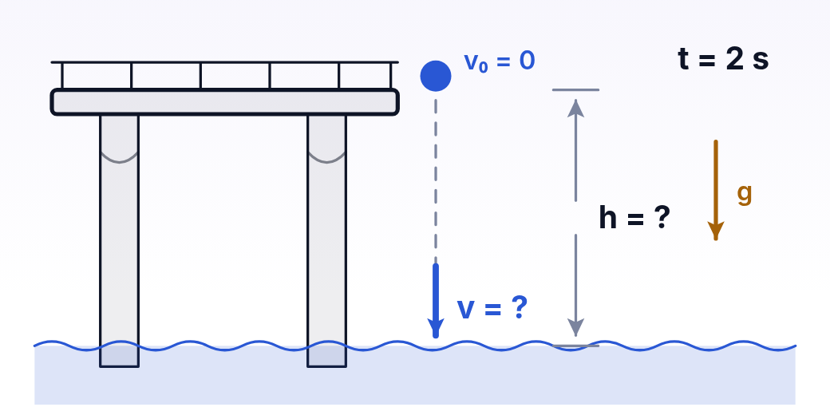
11
Örnek 1 / 6 · Soru
KOLAY
2 saniye sonra hız ve yol
SORU
Bir köprüden serbest bırakılan taş 2 saniye sonra suya çarpıyor. (a) Taşın suya çarpma hızını, (b) köprünün su yüzeyinden yüksekliğini bulunuz.
dersler.perinet.org/serbest-dusme.html
85
Notes:
Örnek 1 — 2 saniye sonra hız ve yol
Bir köprüden serbest bırakılan taş 2 saniye sonra suya çarpıyor. (a) Taşın suya çarpma hızını, (b) köprünün su yüzeyinden yüksekliğini bulunuz.
Durum çizimi: Durum: taş köprünün kenarından ilk hızsız bırakılıyor ve 2 saniye sonra suya çarpıyor. Soruda istenenler çizimde “?” ile gösterildi: suya çarpma hızı v ve köprünün su yüzeyinden yüksekliği h.
Önce çizimi birlikte okuyun: ne verilmiş, ne soruluyor?

Slide 86
11
Örnek 1 / 6 · Verilenler ve istenen
KOLAY
2 saniye sonra hız ve yol
SORU
Bir köprüden serbest bırakılan taş 2 saniye sonra suya çarpıyor. (a) Taşın suya çarpma hızını, (b) köprünün su yüzeyinden yüksekliğini bulunuz.
VERİLENLER
İSTENEN
v₀ = 0 (taş serbest bırakılıyor)
t = 2 s
g = 10 m/s²
(a) suya çarpma hızı v
(b) köprünün yüksekliği h
dersler.perinet.org/serbest-dusme.html
86
Notes:
Örnek 1 — 2 saniye sonra hız ve yol
Bir köprüden serbest bırakılan taş 2 saniye sonra suya çarpıyor. (a) Taşın suya çarpma hızını, (b) köprünün su yüzeyinden yüksekliğini bulunuz.
Verilenler: v₀ = 0 (taş serbest bırakılıyor) · t = 2 s · g = 10 m/s²
İstenen: (a) suya çarpma hızı v · (b) köprünün yüksekliği h
Önce öğrencilere verilenleri ve isteneni söyletin; hangi bağıntının kullanılacağını sorun.

Slide 87
11
Örnek 1 · Çözüm
KOLAY
2 saniye sonra hız ve yol
(a) Hız her saniye 10 m/s artar: v = g·t = 10 · 2 = 20 m/s
1
(b) h = ½·g·t² = ½ · 10 · 2² = 20 m
2
Kontrol: ortalama hız (0 + 20)/2 = 10 m/s, 2 saniyede 10 · 2 = 20 m ✓
3
dersler.perinet.org/serbest-dusme.html
87
Notes:
Örnek 1 — 2 saniye sonra hız ve yol — çözüm
1. (a) Hız her saniye 10 m/s artar: v = g·t = 10 · 2 = 20 m/s
2. (b) h = ½·g·t² = ½ · 10 · 2² = 20 m
3. Kontrol: ortalama hız (0 + 20)/2 = 10 m/s, 2 saniyede 10 · 2 = 20 m ✓

Slide 88
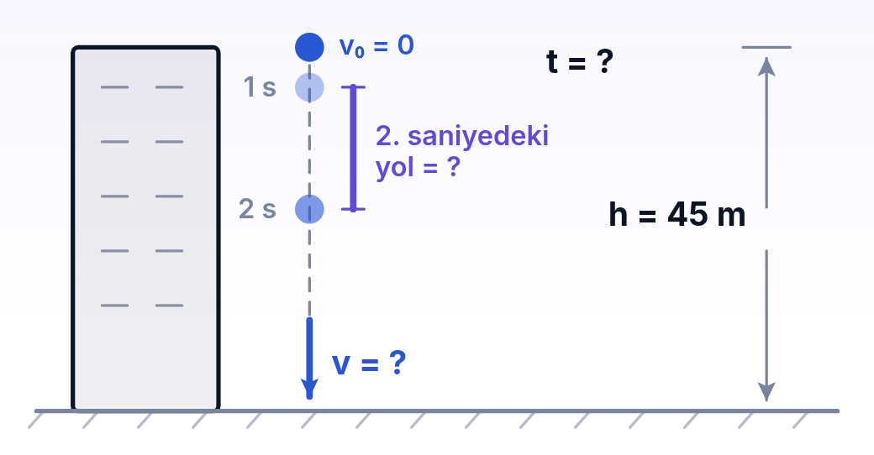
11
Örnek 2 / 6 · Soru
KOLAY
45 m yükseklikten bırakılan cisim
SORU
45 m yüksekten serbest bırakılan bir cisim için: (a) düşme süresini, (b) yere çarpma hızını, (c) hareketin 2. saniyesinde aldığı yolu bulunuz.
dersler.perinet.org/serbest-dusme.html
88
Notes:
Örnek 2 — 45 m yükseklikten bırakılan cisim
45 m yüksekten serbest bırakılan bir cisim için: (a) düşme süresini, (b) yere çarpma hızını, (c) hareketin 2. saniyesinde aldığı yolu bulunuz.
Durum çizimi: Durum: top 45 m yükseklikten ilk hızsız bırakılıyor. Soluk toplar 1. ve 2. saniyenin sonundaki yerleri gösteriyor; mor çizgi soruda istenen 2. saniyede alınan yol. Düşme süresi t ve yere çarpma hızı v de soruluyor.
Önce çizimi birlikte okuyun: ne verilmiş, ne soruluyor?

Slide 89
11
Örnek 2 / 6 · Verilenler ve istenen
KOLAY
45 m yükseklikten bırakılan cisim
SORU
45 m yüksekten serbest bırakılan bir cisim için: (a) düşme süresini, (b) yere çarpma hızını, (c) hareketin 2. saniyesinde aldığı yolu bulunuz.
VERİLENLER
İSTENEN
h = 45 m
v₀ = 0
g = 10 m/s²
(a) düşme süresi t
(b) çarpma hızı v
(c) 2. saniyede alınan yol
dersler.perinet.org/serbest-dusme.html
89
Notes:
Örnek 2 — 45 m yükseklikten bırakılan cisim
45 m yüksekten serbest bırakılan bir cisim için: (a) düşme süresini, (b) yere çarpma hızını, (c) hareketin 2. saniyesinde aldığı yolu bulunuz.
Verilenler: h = 45 m · v₀ = 0 · g = 10 m/s²
İstenen: (a) düşme süresi t · (b) çarpma hızı v · (c) 2. saniyede alınan yol
Önce öğrencilere verilenleri ve isteneni söyletin; hangi bağıntının kullanılacağını sorun.

Slide 90
11
Örnek 2 · Çözüm
KOLAY
45 m yükseklikten bırakılan cisim
(a) h = ½·g·t² → 45 = ½·10·t² → t² = 9 → t = 3 s
1
(b) v = g·t = 10 · 3 → v = 30 m/s (kontrol: v² = 2gh = 2·10·45 = 900 → v = 30 m/s ✓)
2
(c) İlk 2 s'de 20 m, ilk 1 s'de 5 m alınır; fark 15 m'dir. 1 : 3 : 5 kuralıyla da ikinci saniyenin payı 3h = 3·5 = 15 m.
3
dersler.perinet.org/serbest-dusme.html
90
Notes:
Örnek 2 — 45 m yükseklikten bırakılan cisim — çözüm
1. (a) h = ½·g·t² → 45 = ½·10·t² → t² = 9 → t = 3 s
2. (b) v = g·t = 10 · 3 → v = 30 m/s (kontrol: v² = 2gh = 2·10·45 = 900 → v = 30 m/s ✓)
3. (c) İlk 2 s'de 20 m, ilk 1 s'de 5 m alınır; fark 15 m'dir. 1 : 3 : 5 kuralıyla da ikinci saniyenin payı 3h = 3·5 = 15 m.

Slide 91
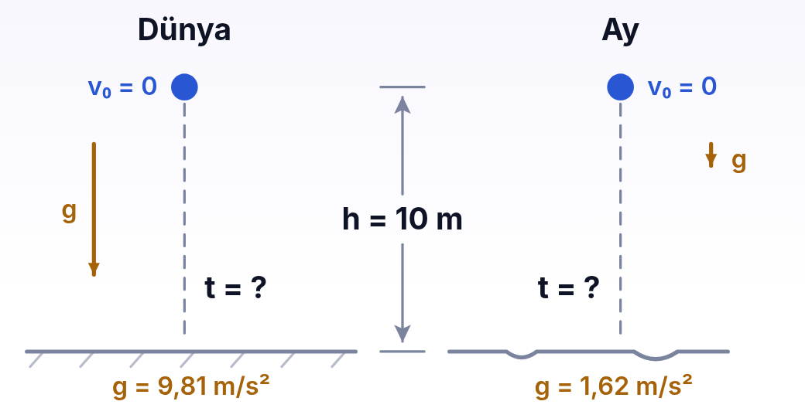
11
Örnek 3 / 6 · Soru
ORTA
Aynı yükseklik, farklı gökcismi
SORU
10 m yüksekten bırakılan bir cisim Dünya'da ve Ay'da kaç saniyede yere iner? (g_{Dünya} = 9,81 m/s², g_{Ay} = 1,62 m/s²)
dersler.perinet.org/serbest-dusme.html
91
Notes:
Örnek 3 — Aynı yükseklik, farklı gökcismi
10 m yüksekten bırakılan bir cisim Dünya'da ve Ay'da kaç saniyede yere iner? (gDünya = 9,81 m/s², gAy = 1,62 m/s²)
Durum çizimi: Durum: aynı 10 m yükseklikten biri Dünya'da, biri Ay'da ilk hızsız bırakılan iki top. Sarı oklar yerçekimi ivmesini ölçekli gösteriyor: Ay'daki g, Dünya'dakinin yaklaşık altıda biri. İki düşme süresi ve bunların oranı soruluyor.
Önce çizimi birlikte okuyun: ne verilmiş, ne soruluyor?

Slide 92
11
Örnek 3 / 6 · Verilenler ve istenen
ORTA
Aynı yükseklik, farklı gökcismi
SORU
10 m yüksekten bırakılan bir cisim Dünya'da ve Ay'da kaç saniyede yere iner? (g_{Dünya} = 9,81 m/s², g_{Ay} = 1,62 m/s²)
VERİLENLER
İSTENEN
h = 10 m
v₀ = 0
gDünya = 9,81 m/s²
gAy = 1,62 m/s²
iki gökcisminde düşme süreleri ve oranları
dersler.perinet.org/serbest-dusme.html
92
Notes:
Örnek 3 — Aynı yükseklik, farklı gökcismi
10 m yüksekten bırakılan bir cisim Dünya'da ve Ay'da kaç saniyede yere iner? (gDünya = 9,81 m/s², gAy = 1,62 m/s²)
Verilenler: h = 10 m · v₀ = 0 · gDünya = 9,81 m/s² · gAy = 1,62 m/s²
İstenen: iki gökcisminde düşme süreleri ve oranları
Önce öğrencilere verilenleri ve isteneni söyletin; hangi bağıntının kullanılacağını sorun.

Slide 93
11
Örnek 3 · Çözüm 1 / 2
ORTA
Aynı yükseklik, farklı gökcismi
t = √(2h / g) bağıntısı kullanılır.
1
Dünya: t = √(20 / 9,81) ≈ 1,43 s
2
dersler.perinet.org/serbest-dusme.html
93
Notes:
Örnek 3 — Aynı yükseklik, farklı gökcismi — çözüm
1. t = √(2h / g) bağıntısı kullanılır.
2. Dünya: t = √(20 / 9,81) ≈ 1,43 s

Slide 94
11
Örnek 3 · Çözüm 2 / 2
ORTA
Aynı yükseklik, farklı gökcismi
Ay: t = √(20 / 1,62) ≈ 3,51 s
3
Oran: √(9,81 / 1,62) ≈ 2,46 → Ay'da düşüş yaklaşık 2,5 kat uzun sürer. Laboratuvardaki gökcismi düğmeleriyle bunu deneyebilirsin.
4
dersler.perinet.org/serbest-dusme.html
94
Notes:
Örnek 3 — Aynı yükseklik, farklı gökcismi — çözüm
3. Ay: t = √(20 / 1,62) ≈ 3,51 s
4. Oran: √(9,81 / 1,62) ≈ 2,46 → Ay'da düşüş yaklaşık 2,5 kat uzun sürer. Laboratuvardaki gökcismi düğmeleriyle bunu deneyebilirsin.

Slide 95
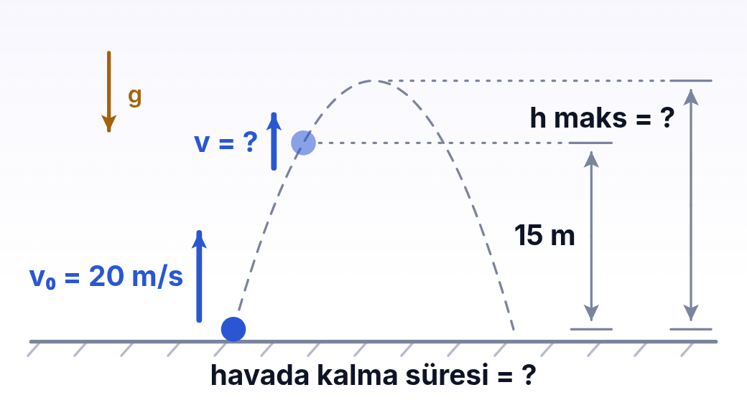
11
Örnek 4 / 6 · Soru
ORTA
20 m/s ile yukarı atılan cisim
SORU
Yerden 20 m/s hızla düşey yukarı atılan cisim için: (a) çıkabileceği en büyük yüksekliği, (b) havada kalma süresini, (c) 15 m yükseklikteki süratini bulunuz.
dersler.perinet.org/serbest-dusme.html
95
Notes:
Örnek 4 — 20 m/s ile yukarı atılan cisim
Yerden 20 m/s hızla düşey yukarı atılan cisim için: (a) çıkabileceği en büyük yüksekliği, (b) havada kalma süresini, (c) 15 m yükseklikteki süratini bulunuz.
Durum çizimi: Durum: top yerden 20 m/s ile düşey yukarı atılıyor. Kesikli yol okunaklı olsun diye yana açılarak çizildi; top aslında aynı düşey çizgide çıkıp iner. En büyük yükseklik, havada kalma süresi ve 15 m yükseklikteki sürat soruluyor.
Önce çizimi birlikte okuyun: ne verilmiş, ne soruluyor?

Slide 96
11
Örnek 4 / 6 · Verilenler ve istenen
ORTA
20 m/s ile yukarı atılan cisim
SORU
Yerden 20 m/s hızla düşey yukarı atılan cisim için: (a) çıkabileceği en büyük yüksekliği, (b) havada kalma süresini, (c) 15 m yükseklikteki süratini bulunuz.
VERİLENLER
İSTENEN
v₀ = 20 m/s (yukarı)
g = 10 m/s² (aşağı)
(a) en büyük yükseklik hmaks
(b) havada kalma süresi
(c) 15 m'deki sürat
dersler.perinet.org/serbest-dusme.html
96
Notes:
Örnek 4 — 20 m/s ile yukarı atılan cisim
Yerden 20 m/s hızla düşey yukarı atılan cisim için: (a) çıkabileceği en büyük yüksekliği, (b) havada kalma süresini, (c) 15 m yükseklikteki süratini bulunuz.
Verilenler: v₀ = 20 m/s (yukarı) · g = 10 m/s² (aşağı)
İstenen: (a) en büyük yükseklik hmaks · (b) havada kalma süresi · (c) 15 m'deki sürat
Önce öğrencilere verilenleri ve isteneni söyletin; hangi bağıntının kullanılacağını sorun.

Slide 97
11
Örnek 4 · Çözüm
ORTA
20 m/s ile yukarı atılan cisim
(a) h_{maks} = v₀² / (2g) = 400 / 20 = 20 m
1
(b) t_{çıkış} = v₀ / g = 2 s → toplam 4 s
2
(c) v² = v₀² − 2·g·h = 400 − 300 = 100 → v = 10 m/s. Cisim 15 m'den biri çıkarken biri inerken iki kez geçer; sürat iki geçişte de aynıdır.
3
dersler.perinet.org/serbest-dusme.html
97
Notes:
Örnek 4 — 20 m/s ile yukarı atılan cisim — çözüm
1. (a) hmaks = v₀² / (2g) = 400 / 20 = 20 m
2. (b) tçıkış = v₀ / g = 2 s → toplam 4 s
3. (c) v² = v₀² − 2·g·h = 400 − 300 = 100 → v = 10 m/s. Cisim 15 m'den biri çıkarken biri inerken iki kez geçer; sürat iki geçişte de aynıdır.

Slide 98
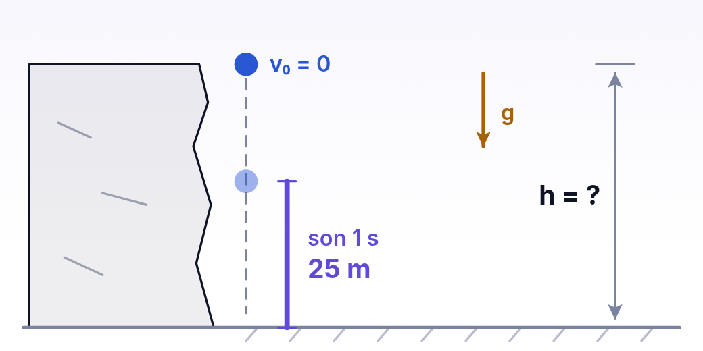
11
Örnek 5 / 6 · Soru
ZOR
Son 1 saniyede 25 m düşen cisim
SORU
Serbest bırakılan bir cisim, yere çarpmadan önceki son 1 saniyede 25 m yol alıyor. Cisim kaç metreden bırakılmıştır?
dersler.perinet.org/serbest-dusme.html
98
Notes:
Örnek 5 — Son 1 saniyede 25 m düşen cisim
Serbest bırakılan bir cisim, yere çarpmadan önceki son 1 saniyede 25 m yol alıyor. Cisim kaç metreden bırakılmıştır?
Durum çizimi: Durum: cisim yarın kenarından ilk hızsız bırakılıyor. Soluk top, yere çarpmadan 1 saniye önceki yeri; mor çizgi bu son 1 saniyede alınan 25 metrelik yol. Cismin bırakıldığı yükseklik h soruluyor.
Önce çizimi birlikte okuyun: ne verilmiş, ne soruluyor?

Slide 99
11
Örnek 5 / 6 · Verilenler ve istenen
ZOR
Son 1 saniyede 25 m düşen cisim
SORU
Serbest bırakılan bir cisim, yere çarpmadan önceki son 1 saniyede 25 m yol alıyor. Cisim kaç metreden bırakılmıştır?
VERİLENLER
İSTENEN
v₀ = 0
son 1 saniyedeki yol = 25 m
g = 10 m/s²
cismin bırakıldığı yükseklik h
dersler.perinet.org/serbest-dusme.html
99
Notes:
Örnek 5 — Son 1 saniyede 25 m düşen cisim
Serbest bırakılan bir cisim, yere çarpmadan önceki son 1 saniyede 25 m yol alıyor. Cisim kaç metreden bırakılmıştır?
Verilenler: v₀ = 0 · son 1 saniyedeki yol = 25 m · g = 10 m/s²
İstenen: cismin bırakıldığı yükseklik h
Önce öğrencilere verilenleri ve isteneni söyletin; hangi bağıntının kullanılacağını sorun.

Slide 100
11
Örnek 5 · Çözüm
ZOR
Son 1 saniyede 25 m düşen cisim
Toplam süreye t diyelim. Son saniyedeki yol = h(t) − h(t−1) = 25 m.
1
5t² − 5(t−1)² = 25 → 5(2t − 1) = 25 → 2t − 1 = 5 → t = 3 s
2
h = 5 · 3² = 45 m
3
NOT
Kısa yol: 1 : 3 : 5 kuralında son terim 5h = 25 m ise h = 5 m, toplam (1+3+5)·5 = 45 m.
dersler.perinet.org/serbest-dusme.html
100
Notes:
Örnek 5 — Son 1 saniyede 25 m düşen cisim — çözüm
1. Toplam süreye t diyelim. Son saniyedeki yol = h(t) − h(t−1) = 25 m.
2. 5t² − 5(t−1)² = 25 → 5(2t − 1) = 25 → 2t − 1 = 5 → t = 3 s
3. h = 5 · 3² = 45 m
Kısa yol: 1 : 3 : 5 kuralında son terim 5h = 25 m ise h = 5 m, toplam (1+3+5)·5 = 45 m.

Slide 101
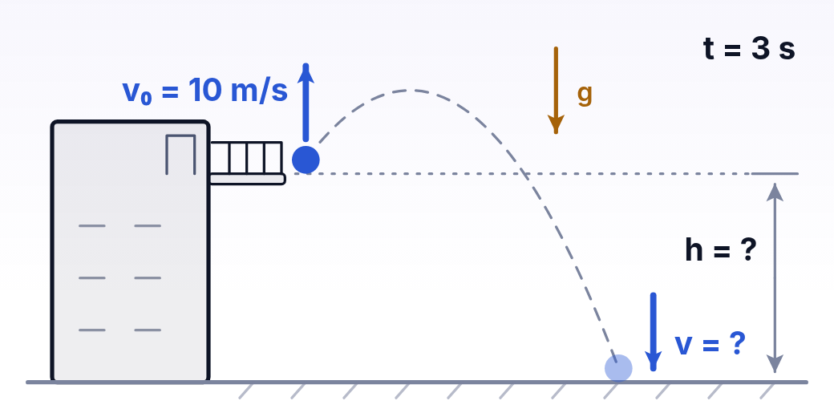
11
Örnek 6 / 6 · Soru
ZOR
Balkondan yukarı atılan top
SORU
Bir balkondan 10 m/s hızla düşey yukarı atılan top, atıldıktan 3 s sonra yere çarpıyor. (a) Balkonun yerden yüksekliğini, (b) topun yere çarpma süratini bulunuz.
dersler.perinet.org/serbest-dusme.html
101
Notes:
Örnek 6 — Balkondan yukarı atılan top
Bir balkondan 10 m/s hızla düşey yukarı atılan top, atıldıktan 3 s sonra yere çarpıyor. (a) Balkonun yerden yüksekliğini, (b) topun yere çarpma süratini bulunuz.
Durum çizimi: Durum: top balkondan 10 m/s ile düşey yukarı atılıyor; önce yükseliyor, sonra balkonun yanından geçip yere düşüyor ve atıldıktan 3 s sonra çarpıyor. Yol, okunaklı olsun diye yana açılarak çizildi. Balkonun yüksekliği h ve çarpma sürati v soruluyor.
Önce çizimi birlikte okuyun: ne verilmiş, ne soruluyor?

Slide 102
11
Örnek 6 / 6 · Verilenler ve istenen
ZOR
Balkondan yukarı atılan top
SORU
Bir balkondan 10 m/s hızla düşey yukarı atılan top, atıldıktan 3 s sonra yere çarpıyor. (a) Balkonun yerden yüksekliğini, (b) topun yere çarpma süratini bulunuz.
VERİLENLER
İSTENEN
v₀ = 10 m/s (yukarı)
topun havada kaldığı süre t = 3 s
g = 10 m/s²
(a) balkonun yerden yüksekliği
(b) topun yere çarpma sürati
dersler.perinet.org/serbest-dusme.html
102
Notes:
Örnek 6 — Balkondan yukarı atılan top
Bir balkondan 10 m/s hızla düşey yukarı atılan top, atıldıktan 3 s sonra yere çarpıyor. (a) Balkonun yerden yüksekliğini, (b) topun yere çarpma süratini bulunuz.
Verilenler: v₀ = 10 m/s (yukarı) · topun havada kaldığı süre t = 3 s · g = 10 m/s²
İstenen: (a) balkonun yerden yüksekliği · (b) topun yere çarpma sürati
Önce öğrencilere verilenleri ve isteneni söyletin; hangi bağıntının kullanılacağını sorun.

Slide 103
11
Örnek 6 · Çözüm 1 / 2
ZOR
Balkondan yukarı atılan top
Yukarıyı pozitif seçelim: v₀ = +10 m/s, ivme −10 m/s². Konum: y = v₀·t − ½·g·t².
1
t = 3 s'de y = 10·3 − 5·9 = 30 − 45 = −15 m. Eksi işaret topun balkonun 15 m altında olduğunu söyler: balkon 15 m yüksekte.
2
dersler.perinet.org/serbest-dusme.html
103
Notes:
Örnek 6 — Balkondan yukarı atılan top — çözüm
1. Yukarıyı pozitif seçelim: v₀ = +10 m/s, ivme −10 m/s². Konum: y = v₀·t − ½·g·t².
2. t = 3 s'de y = 10·3 − 5·9 = 30 − 45 = −15 m. Eksi işaret topun balkonun 15 m altında olduğunu söyler: balkon 15 m yüksekte.

Slide 104
11
Örnek 6 · Çözüm 2 / 2
ZOR
Balkondan yukarı atılan top
Hız: v = v₀ − g·t = 10 − 30 = −20 m/s → yere 20 m/s süratle, aşağı doğru çarpar.
3
Kontrol: v² = v₀² + 2·g·h = 100 + 2·10·15 = 400 → v = 20 m/s ✓. Top 1 s çıkıp 5 m yükselir, sonra 20 m'den serbest düşer: 2 s. Toplam 3 s ✓
4
dersler.perinet.org/serbest-dusme.html
104
Notes:
Örnek 6 — Balkondan yukarı atılan top — çözüm
3. Hız: v = v₀ − g·t = 10 − 30 = −20 m/s → yere 20 m/s süratle, aşağı doğru çarpar.
4. Kontrol: v² = v₀² + 2·g·h = 100 + 2·10·15 = 400 → v = 20 m/s ✓. Top 1 s çıkıp 5 m yükselir, sonra 20 m'den serbest düşer: 2 s. Toplam 3 s ✓

Slide 105
4 / 4 PEKİŞTİR
SIRA SENDE 1 / 5
KOLAY
Serbest bırakılan bir taşın hızı 3 saniye sonra kaç m/s olur?
✎
Önce kendin çöz, sonra cevaba bak. Her soruda önce verilenleri ve isteneni yaz. (g = 10 m/s²) Cevap bir sonraki slaytta
dersler.perinet.org/serbest-dusme.html
105
Notes:
Sıra sende: Serbest bırakılan bir taşın hızı 3 saniye sonra kaç m/s olur?
Öğrencilere 2–3 dakika verin; sonra cevap slaytını açın.
Cevap: Cevap: Hız her saniye 10 m/s artar: v = g · t = 10 · 3 = 30 m/s.

Slide 106
4 / 4 PEKİŞTİR
!
Cevap
Serbest bırakılan bir taşın hızı 3 saniye sonra kaç m/s olur?
Cevap: Hız her saniye 10 m/s artar: v = g · t = 10 · 3 = 30 m/s.
dersler.perinet.org/serbest-dusme.html
106
Notes:
Cevap: Cevap: Hız her saniye 10 m/s artar: v = g · t = 10 · 3 = 30 m/s.

Slide 107
4 / 4 PEKİŞTİR
SIRA SENDE 2 / 5
KOLAY
20 m yükseklikten bırakılan bir cisim kaç saniyede yere düşer?
✎
Önce kendin çöz, sonra cevaba bak. Her soruda önce verilenleri ve isteneni yaz. (g = 10 m/s²) Cevap bir sonraki slaytta
dersler.perinet.org/serbest-dusme.html
107
Notes:
Sıra sende: 20 m yükseklikten bırakılan bir cisim kaç saniyede yere düşer?
Öğrencilere 2–3 dakika verin; sonra cevap slaytını açın.
Cevap: Cevap: h = ½ · g · t² → 20 = 5 · t² → t² = 4 → t = 2 s.

Slide 108
4 / 4 PEKİŞTİR
!
Cevap
20 m yükseklikten bırakılan bir cisim kaç saniyede yere düşer?
Cevap: h = ½ · g · t² → 20 = 5 · t² → t² = 4 → t = 2 s.
dersler.perinet.org/serbest-dusme.html
108
Notes:
Cevap: Cevap: h = ½ · g · t² → 20 = 5 · t² → t² = 4 → t = 2 s.

Slide 109
4 / 4 PEKİŞTİR
SIRA SENDE 3 / 5
ORTA
80 m yükseklikten bırakılan bir top yere kaç m/s hızla çarpar?
✎
Önce kendin çöz, sonra cevaba bak. Her soruda önce verilenleri ve isteneni yaz. (g = 10 m/s²) Cevap bir sonraki slaytta
dersler.perinet.org/serbest-dusme.html
109
Notes:
Sıra sende: 80 m yükseklikten bırakılan bir top yere kaç m/s hızla çarpar?
Öğrencilere 2–3 dakika verin; sonra cevap slaytını açın.
Cevap: Cevap: Süre sorulmadığı için v² = 2 · g · h: v² = 2 · 10 · 80 = 1600 → v = 40 m/s. Kontrol: 80 = 5 · t² → t = 4 s ve v = 10 · 4 = 40 m/s ✓

Slide 110
4 / 4 PEKİŞTİR
!
Cevap
80 m yükseklikten bırakılan bir top yere kaç m/s hızla çarpar?
Cevap: Süre sorulmadığı için v² = 2 · g · h: v² = 2 · 10 · 80 = 1600 → v = 40 m/s. Kontrol: 80 = 5 · t² → t = 4 s ve v = 10 · 4 = 40 m/s ✓
dersler.perinet.org/serbest-dusme.html
110
Notes:
Cevap: Cevap: Süre sorulmadığı için v² = 2 · g · h: v² = 2 · 10 · 80 = 1600 → v = 40 m/s. Kontrol: 80 = 5 · t² → t = 4 s ve v = 10 · 4 = 40 m/s ✓

Slide 111
4 / 4 PEKİŞTİR
SIRA SENDE 4 / 5
ORTA
30 m/s hızla yukarı atılan bir top en fazla kaç metre yükselir ve kaç saniye sonra atıldığı yere döner?
✎
Önce kendin çöz, sonra cevaba bak. Her soruda önce verilenleri ve isteneni yaz. (g = 10 m/s²) Cevap bir sonraki slaytta
dersler.perinet.org/serbest-dusme.html
111
Notes:
Sıra sende: 30 m/s hızla yukarı atılan bir top en fazla kaç metre yükselir ve kaç saniye sonra atıldığı yere döner?
Öğrencilere 2–3 dakika verin; sonra cevap slaytını açın.
Cevap: Cevap: hmaks = v₀² / (2g) = 900 / 20 = 45 m. Çıkış 30 / 10 = 3 s, iniş de 3 s sürer: 6 s sonra geri döner.

Slide 112
4 / 4 PEKİŞTİR
!
Cevap
30 m/s hızla yukarı atılan bir top en fazla kaç metre yükselir ve kaç saniye sonra atıldığı yere döner?
Cevap: h_{maks} = v₀² / (2g) = 900 / 20 = 45 m. Çıkış 30 / 10 = 3 s, iniş de 3 s sürer: 6 s sonra geri döner.
dersler.perinet.org/serbest-dusme.html
112
Notes:
Cevap: Cevap: hmaks = v₀² / (2g) = 900 / 20 = 45 m. Çıkış 30 / 10 = 3 s, iniş de 3 s sürer: 6 s sonra geri döner.

Slide 113
4 / 4 PEKİŞTİR
SIRA SENDE 5 / 5
ZOR
Serbest bırakılan bir cisim hareketinin 4. saniyesinde kaç metre yol alır?
✎
Önce kendin çöz, sonra cevaba bak. Her soruda önce verilenleri ve isteneni yaz. (g = 10 m/s²) Cevap bir sonraki slaytta
dersler.perinet.org/serbest-dusme.html
113
Notes:
Sıra sende: Serbest bırakılan bir cisim hareketinin 4. saniyesinde kaç metre yol alır?
Öğrencilere 2–3 dakika verin; sonra cevap slaytını açın.
Cevap: Cevap: İlk 4 saniyede 5 · 4² = 80 m, ilk 3 saniyede 5 · 3² = 45 m yol alır. 4. saniyedeki yol farktır: 80 − 45 = 35 m. 1 : 3 : 5 : 7 kuralıyla da aynı sonuç çıkar: 7 · 5 = 35 m.

Slide 114
4 / 4 PEKİŞTİR
!
Cevap
Serbest bırakılan bir cisim hareketinin 4. saniyesinde kaç metre yol alır?
Cevap: İlk 4 saniyede 5 · 4² = 80 m, ilk 3 saniyede 5 · 3² = 45 m yol alır. 4. saniyedeki yol farktır: 80 − 45 = 35 m. 1 : 3 : 5 : 7 kuralıyla da aynı sonuç çıkar: 7 · 5 = 35 m.
dersler.perinet.org/serbest-dusme.html
114
Notes:
Cevap: Cevap: İlk 4 saniyede 5 · 4² = 80 m, ilk 3 saniyede 5 · 3² = 45 m yol alır. 4. saniyedeki yol farktır: 80 − 45 = 35 m. 1 : 3 : 5 : 7 kuralıyla da aynı sonuç çıkar: 7 · 5 = 35 m.

Slide 115
4 / 4 PEKİŞTİR
12
Sık yapılan hatalar · 1 / 2
Sınavda puan kaybettiren klasikler ve doğrusu.
✗
“Ağır cisim önce düşer.”
✗
“Tepe noktada ivme sıfırdır.”
✓
Hava direnci ihmal edildiğinde kütle hiç rol oynamaz.
✓
Sıfır olan hızdır; ivme orada da g'dir.
✗
v = 2gh yazmak.
✗
İlk hızlı hareketi serbest düşme sanmak.
✓
Doğrusu v² = 2gh; karekök almayı unutma. Birim kontrolü bu hatayı hemen yakalar.
✓
v₀ ≠ 0 ise hareket düşey atıştır.
dersler.perinet.org/serbest-dusme.html
115
Notes:
Sık yapılan hatalar
• “Ağır cisim önce düşer.” Hava direnci ihmal edildiğinde kütle hiç rol oynamaz.
• “Tepe noktada ivme sıfırdır.” Sıfır olan hızdır; ivme orada da g'dir.
• v = 2gh yazmak. Doğrusu v² = 2gh; karekök almayı unutma. Birim kontrolü bu hatayı hemen yakalar.
• İlk hızlı hareketi serbest düşme sanmak. v₀ ≠ 0 ise hareket düşey atıştır.

Slide 116
4 / 4 PEKİŞTİR
12
Sık yapılan hatalar · 2 / 2
Sınavda puan kaybettiren klasikler ve doğrusu.
✗
1 : 3 : 5 ile 1 : 4 : 9'u karıştırmak.
✗
İşaretleri karıştırmak.
✓
Başta bir yön pozitif seçilir ve soru boyunca değiştirilmez. Aşağı pozitif seçtiysen yukarı hızlar negatif yazılır.
✓
Birincisi her aralıkta, ikincisi baştan itibaren toplam alınan yoldur.
✗
Yüksekliği iki katına çıkarınca sürenin de iki katına çıktığını sanmak.
✗
“Ağırlıksız hisseden astronotun ağırlığı yoktur.”
✓
Yerçekimi oradadır; ağırlıksızlık, astronotun ve istasyonun birlikte serbest düşmesinden doğar.
✓
Süre karekökle artar: 4 kat yükseklik → 2 kat süre.
dersler.perinet.org/serbest-dusme.html
116
Notes:
Sık yapılan hatalar
• 1 : 3 : 5 ile 1 : 4 : 9'u karıştırmak. Birincisi her aralıkta, ikincisi baştan itibaren toplam alınan yoldur.
• İşaretleri karıştırmak. Başta bir yön pozitif seçilir ve soru boyunca değiştirilmez. Aşağı pozitif seçtiysen yukarı hızlar negatif yazılır.
• Yüksekliği iki katına çıkarınca sürenin de iki katına çıktığını sanmak. Süre karekökle artar: 4 kat yükseklik → 2 kat süre.
• “Ağırlıksız hisseden astronotun ağırlığı yoktur.” Yerçekimi oradadır; ağırlıksızlık, astronotun ve istasyonun birlikte serbest düşmesinden doğar.

Slide 117
Özetle
SIRADAKİ KONU 02 · İki boyutta sabit ivmeli hareket
AKLINDA KALSIN
TEMEL BAĞINTILAR
01
Dünya'da g = 9,81 m/s²
v = g · t
hız, süreyle doğru orantılı
02
Kütle fark etmez
h = ½ · g · t²
yol, sürenin karesiyle
03
Yol t² ile artar
v² = 2 · g · h
süre bilinmiyorsa
04
Eşit sürelerde 1 : 3 : 5
t = √(2h / g)
düşme süresi
Etkileşimli deneyler, canlı grafikler ve hızlı test: dersler.perinet.org/serbest-dusme.html
Notes:
Özet: Dünya'da g = 9,81 m/s² · Kütle fark etmez · Yol t² ile artar · Eşit sürelerde 1 : 3 : 5
v = g · t — hız, süreyle doğru orantılı
h = ½ · g · t² — yol, sürenin karesiyle
v² = 2 · g · h — süre bilinmiyorsa
t = √(2h / g) — düşme süresi

